Slide 1
제3장 · 품질 보강판
강인 및 확률적 모델 예측 제어
불확실성의 범위와 분포를 구분하고 필요한 보장을 설계합니다
불확실한 미래에서
무엇을 보장할 것인가
원본 교재 제3장
31개 절·하위 절
원본 재현과 보충 실습
한글 설명·수식·그래프
원본 피드백 비교 · 2차원 제약 축소
튜브 · 정보 순서 · 확률과 검증
Rawlings · Mayne · Diehl / 2판 1쇄 / 제3장 · 인쇄 pp.193–268
01

Slide 2
학습 지도
원본에서 실습으로 이어지는 학습 흐름
정책의 정보 구조, 오차 집합, 확률의 의미를 연결합니다
핵심 설명
원본 재현
1
3.1–3.4: 불확실성과 정책의 정보 순서를
봅니다.
피드백 비교 · Example 3.13
해석적 검사
2
3.5–3.6: 오차 집합과 입력 여유로 튜브를
설계합니다.
불변 반경 · 외접 보정
표본 검사
3
3.7–3.9: 확률 제약과 표본 검증의 의미를
구분합니다.
독립 경로 · 단측 신뢰상한
Rawlings · Mayne · Diehl / 2판 1쇄 / 제3장 · 공통 안내
02

Slide 3
표기와 검증
실제 상태와 명목 중심을 따로 저장합니다
K에는 음의 부호를 포함합니다 · 원본 재현 비용의 1/2는 유지
핵심 설명
상태 분해
1
실제 상태를 매번 명목 중심으로 재설정하지
않습니다.
x = z + e
실제 입력
2
모델 오차가 외란 집합 안에 포함되는지
확인합니다.
u = v + Ke
오차 변화
3
수치 실험과 모든 외란에 대한 보장을
구분합니다.
e⁺ = (A+BK)e + w
Rawlings · Mayne · Diehl / 2판 1쇄 / 제3장 · 공통 안내
03

Slide 4
교재 해설
3.1 개요
원본 교재의 절 순서에 따른 한글 해설
핵심 설명
불확실한 모델
1
실제 미래는 여러 가능한 궤적으로 나타납니다.
x⁺ = f(x,u,w)
외란 집합
2
예측 구간 안에서의 피드백을 고려합니다.
w ∈ W
제어 정책
3
보장할 외란 집합 또는 확률 모델을
명시합니다.
u_{j} = π_{j}(x_{j})
Rawlings · Mayne · Diehl / 2판 1쇄 / 제3장 §3.1 · 인쇄 pp.193–204
04
Notes:
## 3.1 Introduction — 개요
**교재 인쇄 pp.193–204**
불확실성이 있으면 하나의 예측 궤적만으로 실제 미래를 나타낼 수 없습니다. 명목 문제를 반복해서 푸는 피드백과, 예측 구간 안에서 미래 관측에 따라 행동을 바꾸도록 설계하는 피드백 정책을 구분합니다.

Slide 5
교재 해설
3.1.1 불확실성의 종류
원본 교재의 절 순서에 따른 한글 해설
핵심 설명
가산 외란
1
가산 외란과 모델 파라미터 오차를 구분합니다.
x⁺ = Ax + Bu + w
파라미터 불확실성
2
측정 오차는 피드백이 사용하는 상태를
바꿉니다.
A = A(θ)
측정값
3
분포와 허용 범위는 서로 다른 정보입니다.
y = Cx + η
Rawlings · Mayne · Diehl / 2판 1쇄 / 제3장 §3.1.1 · 인쇄 pp.193–195
05
Notes:
### 3.1.1 Types of Uncertainty — 불확실성의 종류
**교재 인쇄 pp.193–195**
외란, 파라미터 오차, 모델 구조 오차, 측정 오차는 서로 다른 경로로 제어에 영향을 줍니다. 가산 외란으로 단순화할 때에는 그 범위가 모델 오차를 실제로 포함하는지 확인해야 합니다. 유계 외란이라는 가정과 가우스 분포 가정은 같지 않습니다.

Slide 6
교재 해설
3.1.2 피드백과 개방루프 제어
원본 교재의 절 순서에 따른 한글 해설
핵심 설명
입력 열
1
입력 열은 미래 관측과 무관하게 고정됩니다.
u = (u₀,…,u_{N−1})
인과적 정책
2
정책은 이미 관측한 정보에 반응합니다.
u_{j} = π_{j}(x_{j})
정보 제약
3
같은 과거를 공유하는 분기의 입력은 같습니다.
미래 외란을 미리 사용하지 않음
Rawlings · Mayne · Diehl / 2판 1쇄 / 제3장 §3.1.2 · 인쇄 pp.195–200
06
Notes:
### 3.1.2 Feedback Versus Open-Loop Control — 피드백과 개방루프 제어
**교재 인쇄 pp.195–200**
개방루프 입력 열은 앞으로 발생할 외란을 관측해도 구간 내 입력을 바꾸지 않습니다. 정책은 이미 관측한 상태나 외란 이력에 따라 다음 입력을 바꿀 수 있습니다. 같은 과거를 가진 시나리오는 같은 입력을 써야 하며 아직 발생하지 않은 외란을 보고 입력을 선택하면 안 됩니다.

Slide 7
핵심 관계
원본의 입력 열과 피드백 정책을 계산합니다
원본 pp.195–199 · 적분기 · 초기상태 1 · N=3 · 명목 비용 설계
고정 입력 열
U = (−8/13, −3/13, −1/13)
처음 계산한 입력을 외란 발생 뒤에도 그대로 사용
상태 피드백
K = (−8/13, −3/5, −1/2)
각 시점의 현재 상태에 남은 구간의 이득을 적용
무외란 비용
V = 21/26
p.195 상수항 3x²/2는 직접 전개하면 2x² · 입력 해에는 영향 없음
Rawlings · Mayne · Diehl / 2판 1쇄 / 제3장 §3.1.2 · 인쇄 pp.195–200
07
Notes:
### 3.1.2 Feedback Versus Open-Loop Control — 피드백과 개방루프 제어
**교재 인쇄 pp.195–200**
개방루프 입력 열은 앞으로 발생할 외란을 관측해도 구간 내 입력을 바꾸지 않습니다. 정책은 이미 관측한 상태나 외란 이력에 따라 다음 입력을 바꿀 수 있습니다. 같은 과거를 가진 시나리오는 같은 입력을 써야 하며 아직 발생하지 않은 외란을 보고 입력을 선택하면 안 됩니다.

Slide 8
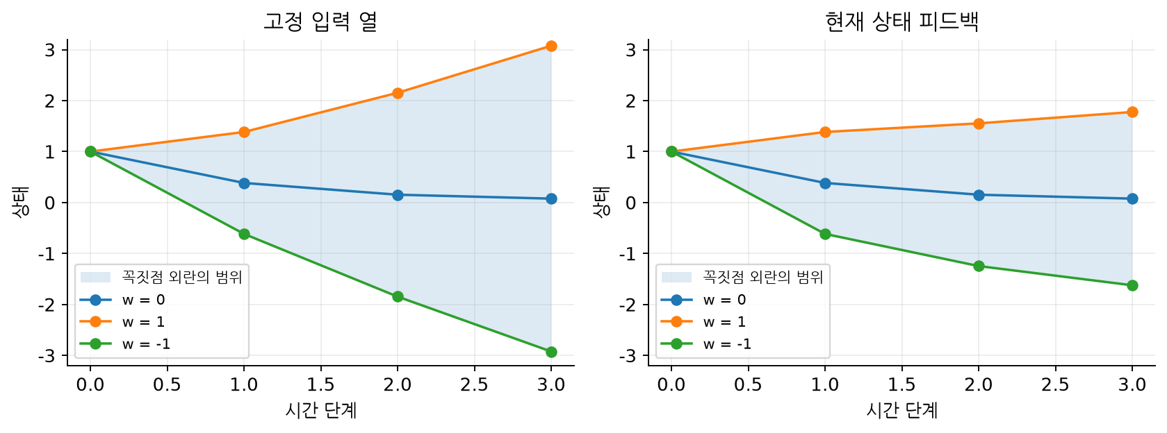
실습 결과
같은 명목 계획도 외란 후 궤적은 달라집니다
원본 Figure 3.1 · w=0, +1, −1 · 8개 꼭짓점 경로 대조
종단 튜브 폭은 고정 입력 6, 상태 피드백 3.4입니다. 명목 이득의 비교이며 최소–최대 최적 정책의 재현은 아닙니다.
Rawlings · Mayne · Diehl / 2판 1쇄 / 제3장 §3.1.2 · 인쇄 pp.195–200
08
Notes:
원본 Figure 3.1 · w=0, +1, −1 · 8개 꼭짓점 경로 대조
종단 튜브 폭은 고정 입력 6, 상태 피드백 3.4입니다. 명목 이득의 비교이며 최소–최대 최적 정책의 재현은 아닙니다.
### 3.1.2 Feedback Versus Open-Loop Control — 피드백과 개방루프 제어
**교재 인쇄 pp.195–200**
개방루프 입력 열은 앞으로 발생할 외란을 관측해도 구간 내 입력을 바꾸지 않습니다. 정책은 이미 관측한 상태나 외란 이력에 따라 다음 입력을 바꿀 수 있습니다. 같은 과거를 가진 시나리오는 같은 입력을 써야 하며 아직 발생하지 않은 외란을 보고 입력을 선택하면 안 됩니다.

Slide 9
교재 해설
3.1.3 강인 MPC와 확률적 MPC
원본 교재의 절 순서에 따른 한글 해설
핵심 설명
강인 제약
1
강인 설계는 허용 외란 전체를 다룹니다.
x_{j} ∈ X ∀w ∈ W^{N}
개별 확률 제약
2
확률 설계는 분포와 위반 확률을 사용합니다.
P(x_{j} ∈ X) ≥ 1−ε
구간 확률 제약
3
개별 시점과 전체 구간의 사건을 구분합니다.
P(모든 j에서 제약 만족) ≥ 1−ε
Rawlings · Mayne · Diehl / 2판 1쇄 / 제3장 §3.1.3 · 인쇄 pp.200–202
09
Notes:
### 3.1.3 Robust and Stochastic MPC — 강인 MPC와 확률적 MPC
**교재 인쇄 pp.200–202**
강인 MPC는 명시한 허용 외란의 모든 실현에 대해 제약을 다룹니다. 확률적 MPC는 외란 분포를 사용하여 기대 비용이나 확률 제약을 다룹니다. 확률 제약의 대상이 한 시점인지 구간 전체인지 명시해야 합니다. 허용 범위 또는 분포가 실제와 다르면 해당 보장을 그대로 적용할 수 없습니다.
$$
\forall w\in W^N:\ x_j\in X,\qquad \mathbb P(x_j\in X)\ge1-\epsilon
$$

Slide 10
교재 해설
3.1.4 튜브
원본 교재의 절 순서에 따른 한글 해설
핵심 설명
튜브 단면
1
각 시점의 가능한 상태를 하나의 집합으로
묶습니다.
X_{j} = {z_{j}} ⊕ S_{j}
오차
2
명목 궤적을 중심으로 오차 범위를 더합니다.
e = x−z
스칼라 반경 재귀
3
피드백은 외란에 의한 퍼짐을 줄일 수
있습니다.
s_{j+1} = ρ s_{j} + w_{max}
Rawlings · Mayne · Diehl / 2판 1쇄 / 제3장 §3.1.4 · 인쇄 pp.202–203
10
Notes:
### 3.1.4 Tubes — 튜브
**교재 인쇄 pp.202–203**
같은 초기상태에서 여러 외란을 적용하면 궤적 묶음이 생깁니다. 튜브의 각 단면은 해당 시점에 가능한 상태들을 포함합니다. 선형 가산 외란에서는 명목 중심과 오차 집합의 합으로 외접 튜브를 구성할 수 있습니다.
$$
X_j=\{z_j\}\oplus S_j,\qquad e_j=x_j-z_j
$$

Slide 11
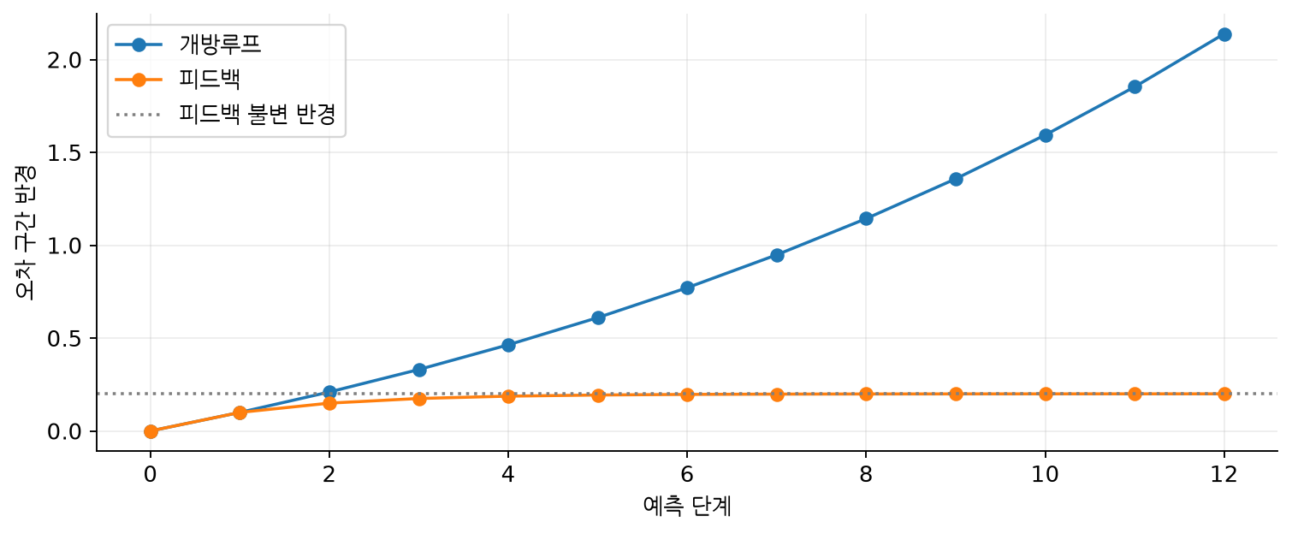
실습 결과
튜브 — 실습 결과
보충 실습 · a=1.1 · K=−0.6 · 외란 범위 ±0.1 · 초기 오차 0
가산 외란의 구간 경계는 정확하게 전파됩니다. 피드백이 없는 경우와 있는 경우의 반경을 비교하고, 짧은 구간의 모든 외란
꼭짓점으로 대조합니다.
Rawlings · Mayne · Diehl / 2판 1쇄 / 제3장 §3.1.4 · 인쇄 pp.202–203
11
Notes:
보충 실습 · a=1.1 · K=−0.6 · 외란 범위 ±0.1 · 초기 오차 0
가산 외란의 구간 경계는 정확하게 전파됩니다. 피드백이 없는 경우와 있는 경우의 반경을 비교하고, 짧은 구간의 모든 외란 꼭짓점으로 대조합니다.
### 3.1.4 Tubes — 튜브
**교재 인쇄 pp.202–203**
같은 초기상태에서 여러 외란을 적용하면 궤적 묶음이 생깁니다. 튜브의 각 단면은 해당 시점에 가능한 상태들을 포함합니다. 선형 가산 외란에서는 명목 중심과 오차 집합의 합으로 외접 튜브를 구성할 수 있습니다.
$$
X_j=\{z_j\}\oplus S_j,\qquad e_j=x_j-z_j
$$

Slide 12
교재 해설
3.1.5 불확실한 시스템의 차분 포함 표현
원본 교재의 절 순서에 따른 한글 해설
핵심 설명
집합값 동역학
1
한 점 대신 가능한 다음 상태의 집합을 씁니다.
x⁺ ∈ F(x,u)
가능한 다음 상태
2
모든 외란의 이미지를 합쳐 집합을 만듭니다.
F(x,u) = {f(x,u,w): w∈W}
강인 전임 조건
3
강인 실행 가능성은 집합 포함 관계입니다.
F(x,u) ⊆ X_{next}
Rawlings · Mayne · Diehl / 2판 1쇄 / 제3장 §3.1.5 · 인쇄 pp.203–204
12
Notes:
### 3.1.5 Difference Inclusion Description of Uncertain Systems — 불확실한 시스템의 차분 포함 표현
**교재 인쇄 pp.203–204**
외란 변수를 명시하는 대신 가능한 다음 상태를 집합값 함수로 표현할 수 있습니다. 이 표현에서 강인 제약은 집합 전체가 허용 영역 안에 포함되어야 한다는 조건이 됩니다.
$$
F(x,u)=\{f(x,u,w):w\in W\},\qquad x^+\in F(x,u)
$$

Slide 13
교재 해설
3.2 명목 제어의 내재적 강인성
원본 교재의 절 순서에 따른 한글 해설
핵심 설명
명목 모델
1
명목 안정성만으로 강인성을 결론 내리지
않습니다.
x⁺ = f(x,κ_{N}(x),0)
외란 포함 모델
2
제약 경계와 불연속성을 살펴봅니다.
x⁺ = f(x,κ_{N}(x),w)
실용적인 목표
3
지속 외란에서는 작은 집합으로의 접근을
봅니다.
원점 주변 집합으로 접근
Rawlings · Mayne · Diehl / 2판 1쇄 / 제3장 §3.2 · 인쇄 pp.204–214
13
Notes:
## 3.2 Nominal (Inherent) Robustness — 명목 제어의 내재적 강인성
**교재 인쇄 pp.204–214**
명목 MPC가 안정적이라는 사실만으로 작은 외란에도 같은 결과를 얻는 것은 아닙니다. 값 함수와 폐루프의 연속성, 제약 경계로부터의 여유, 외란 크기 등의 가정을 함께 봐야 합니다.

Slide 14
교재 해설
3.2.1 내재적 강인성의 출발점
원본 교재의 절 순서에 따른 한글 해설
핵심 설명
측정 및 과정 섭동
1
최적 입력이 유일하지 않으면 제어가 불연속일
수 있습니다.
x⁺ = f(x+e) + w
섭동 크기
2
미세한 상태 변화가 다른 입력 선택을 만들 수
있습니다.
|e|, |w| ≤ δ
구분
3
안정성 정의와 섭동 모델을 함께 확인합니다.
명목 점근 안정성 ≠ 자동적인 강인성
Rawlings · Mayne · Diehl / 2판 1쇄 / 제3장 §3.2.1 · 인쇄 pp.204–206
14
Notes:
### 3.2.1 Introduction — 내재적 강인성의 출발점
**교재 인쇄 pp.204–206**
교재는 불연속 폐루프에서 명목 점근 안정성이 임의로 작은 섭동에도 유지되지 않는 사례를 설명합니다. 이는 특정 시뮬레이션이 원점으로 수렴했다는 사실만으로 강인성을 주장할 수 없음을 보여 줍니다.

Slide 15
교재 해설
3.2.2 불연속 시스템의 차분 포함 표현
원본 교재의 절 순서에 따른 한글 해설
핵심 설명
정규화 후
1
불연속점 주변에서 가능한 극한값을
포함합니다.
x⁺ ∈ F(x)
연속점
2
연속점에서는 원래의 다음 상태와 같습니다.
F(x) = {f(x)}
불연속점
3
허용된 모든 변화에 공통으로 성립하는 조건을
봅니다.
근방 함수값의 극한들을 포함
Rawlings · Mayne · Diehl / 2판 1쇄 / 제3장 §3.2.2 · 인쇄 pp.206–207
15
Notes:
### 3.2.2 Difference Inclusion Description of Discontinuous Systems — 불연속 시스템의 차분 포함 표현
**교재 인쇄 pp.206–207**
불연속점 근방에서 나타나는 함수값의 극한들을 포함하여 정규화하면 작은 상태 오차로 선택될 수 있는 변화도 분석할 수 있습니다. 이 절의 정규화는 집합의 폐포를 사용하며 임의로 볼록껍질을 추가하는 정의와 구분합니다.
$$
F(x)=\bigcap_{\delta>0}\overline{\{f(y):\|y-x\|\le\delta\}}
$$

Slide 16
교재 해설
3.2.3 명목 MPC는 언제 강인한가?
원본 교재의 절 순서에 따른 한글 해설
핵심 설명
상태 경계의 형태
1
원하는 오차 수준에 맞는 외란 크기를
논합니다.
|x_{k}| ≤ b(|x₀|,k) + ε
설계 질문
2
초기상태의 영역과 적용되는 가정을
명시합니다.
어떤 δ에서 이 경계가 유지되는가?
영역
3
원점 수렴과 외란에 따른 잔여 오차를
구분합니다.
초기상태의 콤팩트 집합
Rawlings · Mayne · Diehl / 2판 1쇄 / 제3장 §3.2.3 · 인쇄 pp.207–209
16
Notes:
### 3.2.3 When Is Nominal MPC Robust? — 명목 MPC는 언제 강인한가?
**교재 인쇄 pp.207–209**
외란이 지속되면 정확한 원점 수렴보다 초기 편차의 감소와 외란에 따른 잔여 오차를 구분하는 것이 자연스럽습니다. 교재의 강인성 정의는 원하는 오차 수준과 초기상태의 콤팩트 집합에 맞는 충분히 작은 섭동 크기를 요구합니다.
$$
\|x_k\|\le b(\|x_0\|,k)+\epsilon,\qquad b\in\mathcal{KL}
$$

Slide 17
핵심 관계
초기 오차는 줄어도 외란의 영향은 남습니다
보충 선형 오차계 · |ρ|<1 · 외란 크기 w̄
한 단계
|e⁺| ≤ |ρ| |e| + w̄
삼각부등식으로 모든 허용 외란에 대한 상한 계산
반복 상한
|e_{k}| ≤ |ρ|^{k} |e₀| + s(1−|ρ|^{k})
초기조건의 영향과 누적 외란의 영향을 분리
잔여 반경
s = w̄ / (1−|ρ|)
원점 수렴 대신 불변 구간까지의 거리가 감소
Rawlings · Mayne · Diehl / 2판 1쇄 / 제3장 §3.2.3 · 인쇄 pp.207–209
17
Notes:
### 3.2.3 When Is Nominal MPC Robust? — 명목 MPC는 언제 강인한가?
**교재 인쇄 pp.207–209**
외란이 지속되면 정확한 원점 수렴보다 초기 편차의 감소와 외란에 따른 잔여 오차를 구분하는 것이 자연스럽습니다. 교재의 강인성 정의는 원하는 오차 수준과 초기상태의 콤팩트 집합에 맞는 충분히 작은 섭동 크기를 요구합니다.
$$
\|x_k\|\le b(\|x_0\|,k)+\epsilon,\qquad b\in\mathcal{KL}
$$

Slide 18
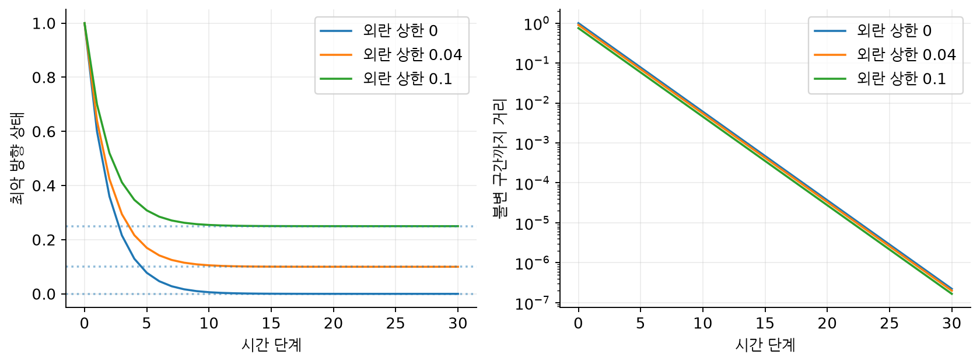
실습 결과
지속 외란 아래에서는 불변 구간으로 접근합니다
보충 실습 · ρ=0.6 · e₀=1 · 외란 상한 0, 0.04, 0.1
항상 양의 최대 외란을 적용하면 상한이 달성됩니다. 왼쪽의 잔여 오차와 오른쪽의 집합까지 거리를 구분하세요.
Rawlings · Mayne · Diehl / 2판 1쇄 / 제3장 §3.2.3 · 인쇄 pp.207–209
18
Notes:
보충 실습 · ρ=0.6 · e₀=1 · 외란 상한 0, 0.04, 0.1
항상 양의 최대 외란을 적용하면 상한이 달성됩니다. 왼쪽의 잔여 오차와 오른쪽의 집합까지 거리를 구분하세요.
### 3.2.3 When Is Nominal MPC Robust? — 명목 MPC는 언제 강인한가?
**교재 인쇄 pp.207–209**
외란이 지속되면 정확한 원점 수렴보다 초기 편차의 감소와 외란에 따른 잔여 오차를 구분하는 것이 자연스럽습니다. 교재의 강인성 정의는 원하는 오차 수준과 초기상태의 콤팩트 집합에 맞는 충분히 작은 섭동 크기를 요구합니다.
$$
\|x_k\|\le b(\|x_0\|,k)+\epsilon,\qquad b\in\mathcal{KL}
$$

Slide 19
교재 해설
3.2.4 명목 MPC의 강인성
원본 교재의 절 순서에 따른 한글 해설
핵심 설명
섭동 아래 비용 변화
1
명목 비용 감소와 외란에 따른 증가를
비교합니다.
V(x⁺) ≤ V(x) − α(|x|) + σ(|w|)
작은 부분집합
2
작은 불변 부분집합으로의 진입을 설명합니다.
R_{b} = {x: V(x)≤b}
보충 실습의 경계
3
제약 경계에는 외란을 흡수할 여유가
필요합니다.
예측 상태 ≤ 1, 외란 w=0.08
Rawlings · Mayne · Diehl / 2판 1쇄 / 제3장 §3.2.4 · 인쇄 pp.209–214
19
Notes:
### 3.2.4 Robustness of Nominal MPC — 명목 MPC의 강인성
**교재 인쇄 pp.209–214**
값 함수 감소가 충분히 크고 섭동에 따른 변화가 작으면 원점 주변의 작은 값 함수 부분집합으로 진입하고 머무르는 결과를 얻습니다. 이론은 절에서 명시한 가정을 필요로 합니다. 아래 보충 실습은 안정성 정리의 재현이 아니라, 명목 제약 만족이 외란 후 제약 만족을 뜻하지 않는 한 단계 예입니다.

Slide 20
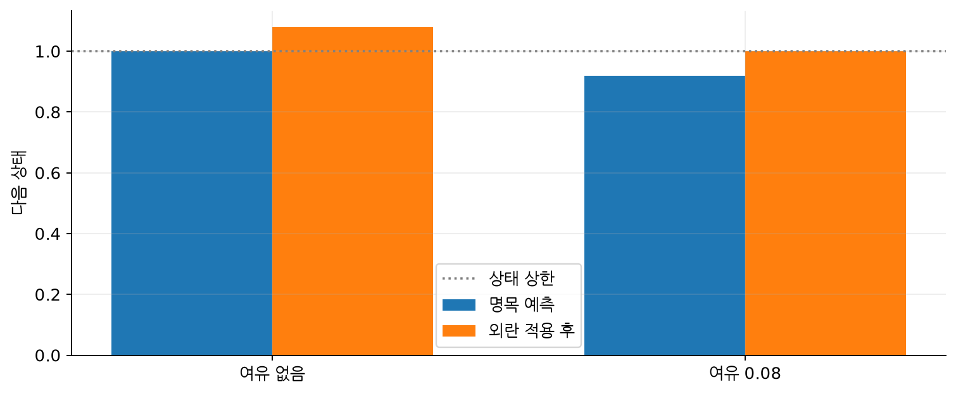
실습 결과
명목 MPC의 강인성 — 실습 결과
보충 실습 · a=1.2 · x(0)=0.9 · |u|≤0.3 · 입력 비용 가중치 100
명목 예측은 상태 상한을 만족하지만 외란 적용 후에는 초과합니다. 한 단계 여유를 둔 결과와 비교하며, 이 비교만으로
다단계 안정성을 주장하지 않습니다.
Rawlings · Mayne · Diehl / 2판 1쇄 / 제3장 §3.2.4 · 인쇄 pp.209–214
20
Notes:
보충 실습 · a=1.2 · x(0)=0.9 · |u|≤0.3 · 입력 비용 가중치 100
명목 예측은 상태 상한을 만족하지만 외란 적용 후에는 초과합니다. 한 단계 여유를 둔 결과와 비교하며, 이 비교만으로 다단계 안정성을 주장하지 않습니다.
### 3.2.4 Robustness of Nominal MPC — 명목 MPC의 강인성
**교재 인쇄 pp.209–214**
값 함수 감소가 충분히 크고 섭동에 따른 변화가 작으면 원점 주변의 작은 값 함수 부분집합으로 진입하고 머무르는 결과를 얻습니다. 이론은 절에서 명시한 가정을 필요로 합니다. 아래 보충 실습은 안정성 정리의 재현이 아니라, 명목 제약 만족이 외란 후 제약 만족을 뜻하지 않는 한 단계 예입니다.

Slide 21
교재 해설
3.3 최소–최대 최적 제어와 동적 계획법
원본 교재의 절 순서에 따른 한글 해설
핵심 설명
강인 최적 비용
1
제어는 최악의 외란에 대한 비용을 줄입니다.
V_{N}(x) = min_{π} max_{w} J(x,π,w)
외란 실현
2
다음 상태에서 다시 행동을 고를 수 있습니다.
w ∈ W^{N}
정책의 역할
3
상태·입력·외란 공간이 커지면 계산량이
늘어납니다.
관측한 다음 상태에 맞춰 입력 선택
Rawlings · Mayne · Diehl / 2판 1쇄 / 제3장 §3.3 · 인쇄 pp.214–220
21
Notes:
## 3.3 Min-Max Optimal Control: Dynamic Programming Solution — 최소–최대 최적 제어와 동적 계획법
**교재 인쇄 pp.214–220**
최소–최대 문제는 제어자가 선택한 정책에 대해 가장 불리한 허용 외란을 평가합니다. 동적 계획법은 다음 상태에서 다시 제어를 선택하는 구조를 재귀에 포함합니다. 작은 이산 문제에서는 근사 격자 없이 정확히 계산할 수 있지만 일반적인 연속 고차원 문제에서는 계산량이 크게 증가합니다.

Slide 22
교재 해설
3.3.1 최소–최대 문제의 구성
원본 교재의 절 순서에 따른 한글 해설
핵심 설명
올바른 정보 순서
1
모든 외란에서 제약을 지키는 정책을 찾습니다.
min_{u} max_{w}
다음 단계의 실행 가능성
2
입력을 선택한 뒤 외란이 실현됩니다.
f(x,u,W) ⊆ X_{j−1}
정책 집합
3
미래 외란을 아는 계산과 구분합니다.
π ∈ Π_{N}(x)
Rawlings · Mayne · Diehl / 2판 1쇄 / 제3장 §3.3.1 · 인쇄 pp.214–216
22
Notes:
### 3.3.1 Introduction — 최소–최대 문제의 구성
**교재 인쇄 pp.214–216**
허용 정책은 모든 외란 실현에서 상태·입력·종단 제약을 만족해야 합니다. 제어 입력을 선택한 뒤 외란이 실현되는 정보 순서를 유지합니다. 외란을 먼저 알고 입력을 선택하는 계산은 더 쉬운 다른 문제입니다.
$$
V_N(x)=\min_{\pi\in\Pi_N(x)}\max_{w\in W^N}J_N(x,\pi,w)
$$

Slide 23
핵심 관계
외란을 미리 아는 계산은 더 쉬운 문제입니다
입력 선택 → 외란 발생 → 상태 관측 → 다음 입력 선택
실제 정보 순서
min_{u} max_{w} J(u,w)
현재 외란을 보기 전에 입력 선택
미래 정보를 사용
max_{w} min_{u} J(u,w)
외란별로 다른 현재 입력을 허용하면 다른 문제
시나리오 연결
같은 과거 → 같은 입력
비예견성 제약으로 미래 정보를 사용하는 해를 차단
Rawlings · Mayne · Diehl / 2판 1쇄 / 제3장 §3.3.1 · 인쇄 pp.214–216
23
Notes:
### 3.3.1 Introduction — 최소–최대 문제의 구성
**교재 인쇄 pp.214–216**
허용 정책은 모든 외란 실현에서 상태·입력·종단 제약을 만족해야 합니다. 제어 입력을 선택한 뒤 외란이 실현되는 정보 순서를 유지합니다. 외란을 먼저 알고 입력을 선택하는 계산은 더 쉬운 다른 문제입니다.
$$
V_N(x)=\min_{\pi\in\Pi_N(x)}\max_{w\in W^N}J_N(x,\pi,w)
$$

Slide 24
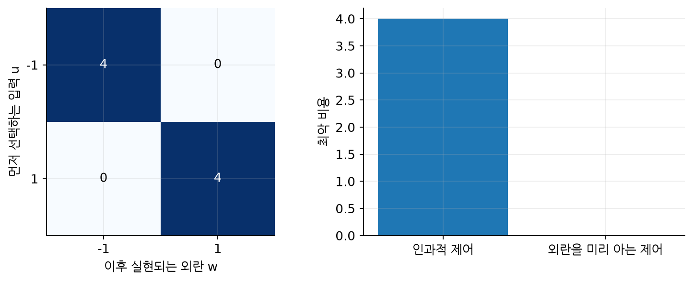
실습 결과
정보 순서만 바꾸어도 최악 비용은 4에서 0이 됩니다
보충 실습 · x⁺=u+w · 입력·외란 각각 {−1,1} · 비용 (x⁺)²
인과적 제어의 최악 비용은 4입니다. 외란을 미리 알면 u=−w로 0을 만들 수 있지만 실제 제어와 같은 비교가 아닙니다.
Rawlings · Mayne · Diehl / 2판 1쇄 / 제3장 §3.3.1 · 인쇄 pp.214–216
24
Notes:
보충 실습 · x⁺=u+w · 입력·외란 각각 {−1,1} · 비용 (x⁺)²
인과적 제어의 최악 비용은 4입니다. 외란을 미리 알면 u=−w로 0을 만들 수 있지만 실제 제어와 같은 비교가 아닙니다.
### 3.3.1 Introduction — 최소–최대 문제의 구성
**교재 인쇄 pp.214–216**
허용 정책은 모든 외란 실현에서 상태·입력·종단 제약을 만족해야 합니다. 제어 입력을 선택한 뒤 외란이 실현되는 정보 순서를 유지합니다. 외란을 먼저 알고 입력을 선택하는 계산은 더 쉬운 다른 문제입니다.
$$
V_N(x)=\min_{\pi\in\Pi_N(x)}\max_{w\in W^N}J_N(x,\pi,w)
$$

Slide 25
교재 해설
3.3.2 동적 계획법 해의 성질
원본 교재의 절 순서에 따른 한글 해설
핵심 설명
벨만 재귀
1
한 단계 선택과 남은 최적 비용을 연결합니다.
V_{j} = min_{u} max_{w} [ℓ+V_{j−1}(x⁺)]
보충 모델
2
작은 이산 문제의 정책을 정확히 계산합니다.
x⁺ = x + u + w
유한 허용 집합
3
개방루프 제어와 같은 비용·제약으로
비교합니다.
u∈{−1,0,1}, w∈{−1,1}
Rawlings · Mayne · Diehl / 2판 1쇄 / 제3장 §3.3.2 · 인쇄 pp.216–220
25
Notes:
### 3.3.2 Properties of the Dynamic Programming Solution — 동적 계획법 해의 성질
**교재 인쇄 pp.216–220**
벨만 재귀는 한 단계 비용과 남은 최적 비용을 결합합니다. 아래에서는 정수 상태와 유한 입력·외란 집합을 가진 보충 문제를 정확히 풀어, 개방루프 입력 열의 최악 비용과 비교합니다. 연속 상태 공간을 격자로 근사한 결과가 아닙니다. 종단 비용은 상태 제곱이고 종단 제약은 전체 허용 상태 집합이며, 이 유한 구간 비교의 안정성을 별도로 주장하지 않습니다.
$$
V_j(x)=\min_{u}\max_{w}\left[x^2+0.2u^2+V_{j-1}(x+u+w)\right]
$$

Slide 26
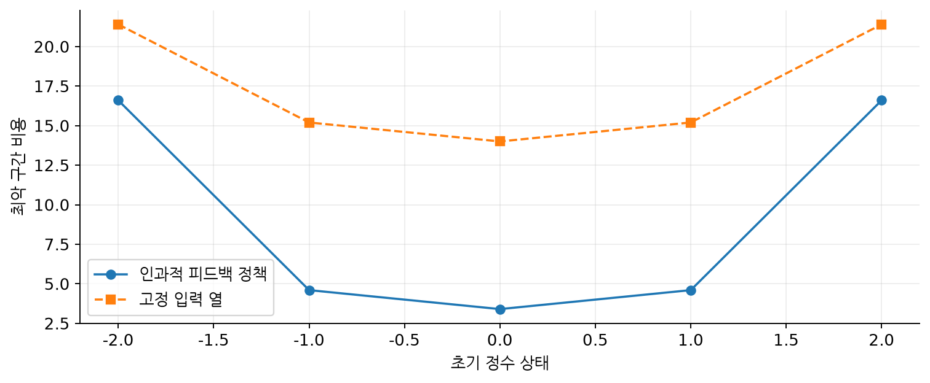
실습 결과
동적 계획법 해의 성질 — 실습 결과
보충 실습 · 정수 상태 −4,…,4 · 예측 길이 N=3 · 종단 비용 x²
동적 계획법은 같은 과거를 가진 분기에서 같은 입력을 사용합니다. 모든 외란 경로를 펼쳐 최악 비용을 대조하고, 정책의
최악 비용이 개방루프보다 크지 않은지 확인합니다.
Rawlings · Mayne · Diehl / 2판 1쇄 / 제3장 §3.3.2 · 인쇄 pp.216–220
26
Notes:
보충 실습 · 정수 상태 −4,…,4 · 예측 길이 N=3 · 종단 비용 x²
동적 계획법은 같은 과거를 가진 분기에서 같은 입력을 사용합니다. 모든 외란 경로를 펼쳐 최악 비용을 대조하고, 정책의 최악 비용이 개방루프보다 크지 않은지 확인합니다.
### 3.3.2 Properties of the Dynamic Programming Solution — 동적 계획법 해의 성질
**교재 인쇄 pp.216–220**
벨만 재귀는 한 단계 비용과 남은 최적 비용을 결합합니다. 아래에서는 정수 상태와 유한 입력·외란 집합을 가진 보충 문제를 정확히 풀어, 개방루프 입력 열의 최악 비용과 비교합니다. 연속 상태 공간을 격자로 근사한 결과가 아닙니다. 종단 비용은 상태 제곱이고 종단 제약은 전체 허용 상태 집합이며, 이 유한 구간 비교의 안정성을 별도로 주장하지 않습니다.
$$
V_j(x)=\min_{u}\max_{w}\left[x^2+0.2u^2+V_{j-1}(x+u+w)\right]
$$

Slide 27
교재 해설
3.4 강인 최소–최대 MPC
원본 교재의 절 순서에 따른 한글 해설
핵심 설명
매개변수 정책의 예
1
정책의 자유도를 줄여 온라인 계산을
단순화합니다.
u_{j} = v_{j} + Kx_{j}
선형 폐루프 안정 조건
2
정해진 정책 집합 안에서 최악 비용을
최소화합니다.
ρ(A+BK) < 1
주의할 범위
3
종단 불변성과 집합에 대한 안정성 조건을
확인합니다.
매개변수 정책 최적해 ≠ 전체 정책 최적해
Rawlings · Mayne · Diehl / 2판 1쇄 / 제3장 §3.4 · 인쇄 pp.220–223
27
Notes:
## 3.4 Robust Min-Max MPC — 강인 최소–최대 MPC
**교재 인쇄 pp.220–223**
일반적인 함수 정책 전체를 최적화하기는 어렵기 때문에 고정 피드백 이득과 조정 가능한 항 등으로 정책을 매개변수화합니다. 선택한 정책 집합 안에서의 최적해는 모든 인과적 정책 중의 최적해와 다를 수 있습니다. 지속 외란 아래 안정화 논리는 불변 목표 집합과 적절한 비용·종단 조건을 필요로 합니다.

Slide 28
교재 해설
3.5 튜브 기반 강인 MPC
원본 교재의 절 순서에 따른 한글 해설
핵심 설명
명목 시스템
1
명목 계획과 오차 피드백을 나눕니다.
z⁺ = Az + Bv
실제 입력
2
오차를 담는 집합으로 제약을 축소합니다.
u = v + K(x−z)
오차 시스템
3
명목 비용 최적화와 최소–최대 최적성을
구분합니다.
e⁺ = (A+BK)e + w
Rawlings · Mayne · Diehl / 2판 1쇄 / 제3장 §3.5 · 인쇄 pp.223–236
28
Notes:
## 3.5 Tube-Based Robust MPC — 튜브 기반 강인 MPC
**교재 인쇄 pp.223–236**
튜브 MPC는 명목 계획과 오차를 억제하는 보조 피드백을 결합합니다. 불변 오차 집합을 먼저 계산하여 명목 문제의 제약을 축소하면 온라인에서는 보통의 명목 최적화 구조를 활용할 수 있습니다. 이는 최소–최대 정책 문제 전체의 최적해를 그대로 계산하는 방법은 아닙니다.
$$
z^+=Az+Bv,\qquad u=v+K(x-z),\qquad e^+=(A+BK)e+w
$$

Slide 29
교재 해설
3.5.1 튜브 MPC의 구성
원본 교재의 절 순서에 따른 한글 해설
핵심 설명
실제 상태의 분해
1
실제 상태와 명목 중심을 따로 저장합니다.
x = z + e
보조 피드백
2
명목 입력에 오차 보정 입력을 더합니다.
u−v = Ke
고정 중심의 다음 값
3
중심 재설정에는 별도 실행 가능성 조건이
필요합니다.
z⁺ = Az + Bv
Rawlings · Mayne · Diehl / 2판 1쇄 / 제3장 §3.5.1 · 인쇄 pp.223–224
29
Notes:
### 3.5.1 Introduction — 튜브 MPC의 구성
**교재 인쇄 pp.223–224**
명목 중심은 외란 없는 모델로 이동하고 실제 상태와의 차이는 보조 피드백으로 처리합니다. 실제 상태가 변했다고 매번 명목 중심을 무조건 실제 상태로 재설정하면 기존 실행 가능성 논리를 잃을 수 있습니다.

Slide 30
교재 해설
3.5.2 선형 가산 외란 시스템의 외접 튜브
원본 교재의 절 순서에 따른 한글 해설
핵심 설명
강인 양의 불변성
1
모든 허용 외란에서 오차 집합을 보존합니다.
(A+BK)S ⊕ W ⊆ S
축소 제약
2
상태와 입력 모두에 오차 여유를 둡니다.
Z = X ⊖ S, V = U ⊖ KS
스칼라 불변 반경
3
스칼라 구간은 반경만으로 계산할 수 있습니다.
s = w_{max} / (1−ρ)
Rawlings · Mayne · Diehl / 2판 1쇄 / 제3장 §3.5.2 · 인쇄 pp.224–228
30
Notes:
### 3.5.2 Outer-Bounding Tube for a Linear System with Additive Disturbance — 선형 가산 외란 시스템의 외접 튜브
**교재 인쇄 pp.224–228**
오차 집합 S가 (A+BK)S와 W의 민코프스키 합을 포함하면 강인 양의 불변 집합입니다. 실제 상태와 입력이 원래 한계를 지키도록 명목 상태와 입력에 여유를 둡니다. 스칼라 대칭 구간에서는 불변 반경과 제약 축소를 해석적으로 계산할 수 있습니다.
$$
S=[-s,s],\quad s=\frac{w_{\max}}{1-|a+bK|},\quad |z|\le x_{\max}-s,\quad |v|\le u_{\max}-|K|s
$$

Slide 31
핵심 관계
오차를 담을 만큼 명목 제약을 줄입니다
스칼라 보충 실습 · 실제 상태 한계 3 · 실제 입력 한계 1
불변 반경
s = 0.1 / (1−0.5) = 0.2
0.5s+0.1=s · 모든 허용 외란에서 오차 구간 보존
상태 여유
|z| ≤ 3−0.2 = 2.8
|x| ≤ |z|+|e| ≤ 3
입력 여유
|v| ≤ 1−0.6×0.2 = 0.88
|u| ≤ |v|+|K| |e| ≤ 1
Rawlings · Mayne · Diehl / 2판 1쇄 / 제3장 §3.5.2 · 인쇄 pp.224–228
31
Notes:
### 3.5.2 Outer-Bounding Tube for a Linear System with Additive Disturbance — 선형 가산 외란 시스템의 외접 튜브
**교재 인쇄 pp.224–228**
오차 집합 S가 (A+BK)S와 W의 민코프스키 합을 포함하면 강인 양의 불변 집합입니다. 실제 상태와 입력이 원래 한계를 지키도록 명목 상태와 입력에 여유를 둡니다. 스칼라 대칭 구간에서는 불변 반경과 제약 축소를 해석적으로 계산할 수 있습니다.
$$
S=[-s,s],\quad s=\frac{w_{\max}}{1-|a+bK|},\quad |z|\le x_{\max}-s,\quad |v|\le u_{\max}-|K|s
$$

Slide 32
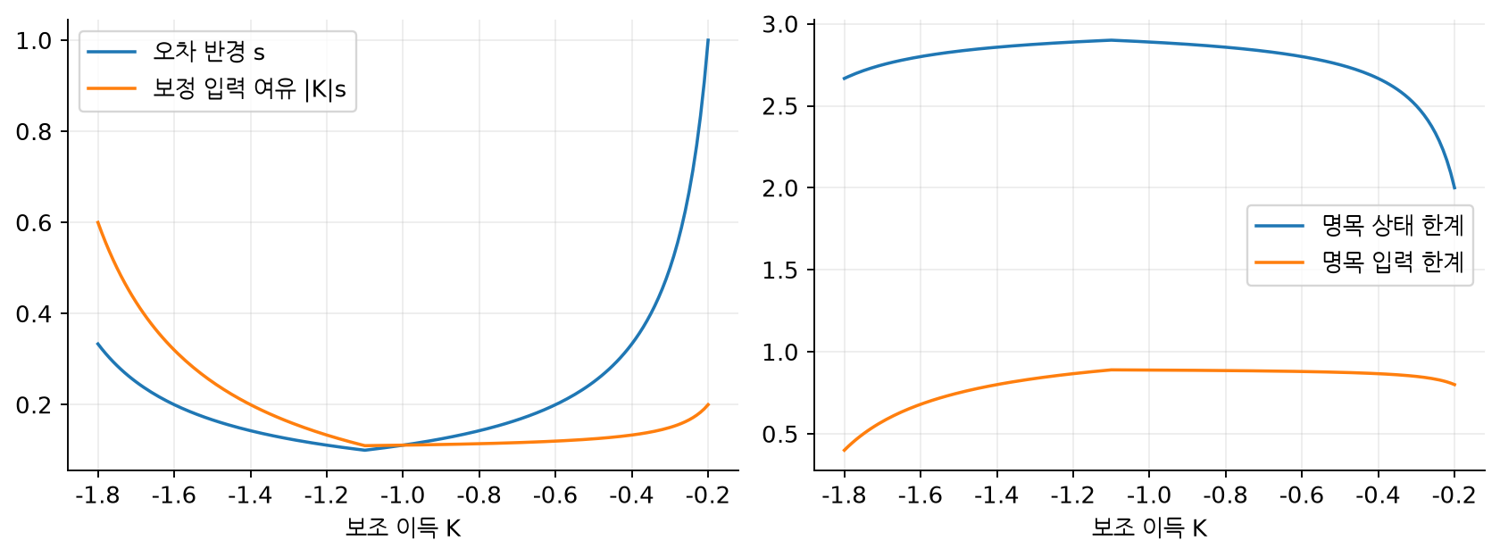
실습 결과
튜브 반경과 보정 입력 여유를 함께 봅니다
보충 실습 · a=1.1 · 외란 ±0.1 · 안정한 보조 이득 K를 변화
이득을 키워 오차를 억제해도 명목 제어에 남는 입력이 줄 수 있습니다. 반경 하나만으로 이득의 성능을 평가하지 않습니다.
Rawlings · Mayne · Diehl / 2판 1쇄 / 제3장 §3.5.2 · 인쇄 pp.224–228
32
Notes:
보충 실습 · a=1.1 · 외란 ±0.1 · 안정한 보조 이득 K를 변화
이득을 키워 오차를 억제해도 명목 제어에 남는 입력이 줄 수 있습니다. 반경 하나만으로 이득의 성능을 평가하지 않습니다.
### 3.5.2 Outer-Bounding Tube for a Linear System with Additive Disturbance — 선형 가산 외란 시스템의 외접 튜브
**교재 인쇄 pp.224–228**
오차 집합 S가 (A+BK)S와 W의 민코프스키 합을 포함하면 강인 양의 불변 집합입니다. 실제 상태와 입력이 원래 한계를 지키도록 명목 상태와 입력에 여유를 둡니다. 스칼라 대칭 구간에서는 불변 반경과 제약 축소를 해석적으로 계산할 수 있습니다.
$$
S=[-s,s],\quad s=\frac{w_{\max}}{1-|a+bK|},\quad |z|\le x_{\max}-s,\quad |v|\le u_{\max}-|K|s
$$

Slide 33
교재 해설
3.5.3 선형 가산 외란 시스템의 튜브 MPC
원본 교재의 절 순서에 따른 한글 해설
핵심 설명
실습의 오차 반경
1
축소 제약을 만족하는 명목 QP를 풉니다.
s = 0.2
축소 한계
2
종단 제어를 붙인 후보로 다음 문제를
연결합니다.
|z| ≤ 2.8, |v| ≤ 0.88
명목 종단 조건
3
명목 중심은 원점으로, 실제 상태는 오차
집합으로 접근합니다.
|z_{N}| ≤ 0.4, V_{f} = Pz_{N}²
Rawlings · Mayne · Diehl / 2판 1쇄 / 제3장 §3.5.3 · 인쇄 pp.228–234
33
Notes:
### 3.5.3 Tube-Based MPC of Linear Systems with Additive Disturbances — 선형 가산 외란 시스템의 튜브 MPC
**교재 인쇄 pp.228–234**
명목 QP에는 축소된 상태·입력 제약과 안정화 종단 조건을 사용합니다. 명목 중심을 다음 상태로 이동하면 기존 최적 입력 열을 이동한 후보가 다음 문제의 실행 가능성을 보장합니다. 아래 실습에서는 보조 피드백 K=-0.6과 명목 종단 LQR 이득 Kf를 구분합니다. 실제 상태는 원점 자체가 아니라 원점 주변 오차 집합에 접근합니다.

Slide 34
핵심 관계
원본 Example 3.13의 2차원 축소를 재현합니다
인쇄 pp.231–233 · 상태 각 ±1 · 입력 ±1 · 상자 외란 각 ±0.1
원본 모델
x₁⁺=x₁+x₂+w₁, x₂⁺=x₂+u+w₂
보조 피드백 K=(−0.4, −1.2)
방향별 오차 합
θ_{N}(c) = Σ_{j=0}^{N−1} 0.1 ‖c A_{K}^{j}‖₁
상태 두 방향과 입력 방향 c=K를 각각 계산
외접 보정
θ∞(c) ≤ θ_{N}(c) / (1−α)
N단계 뒤 외란 집합과 입력 이미지가 α배 안에 포함 · α<1
Rawlings · Mayne · Diehl / 2판 1쇄 / 제3장 §3.5.3 · 인쇄 pp.228–234
34
Notes:
### 3.5.3 Tube-Based MPC of Linear Systems with Additive Disturbances — 선형 가산 외란 시스템의 튜브 MPC
**교재 인쇄 pp.228–234**
명목 QP에는 축소된 상태·입력 제약과 안정화 종단 조건을 사용합니다. 명목 중심을 다음 상태로 이동하면 기존 최적 입력 열을 이동한 후보가 다음 문제의 실행 가능성을 보장합니다. 아래 실습에서는 보조 피드백 K=-0.6과 명목 종단 LQR 이득 Kf를 구분합니다. 실제 상태는 원점 자체가 아니라 원점 주변 오차 집합에 접근합니다.

Slide 35
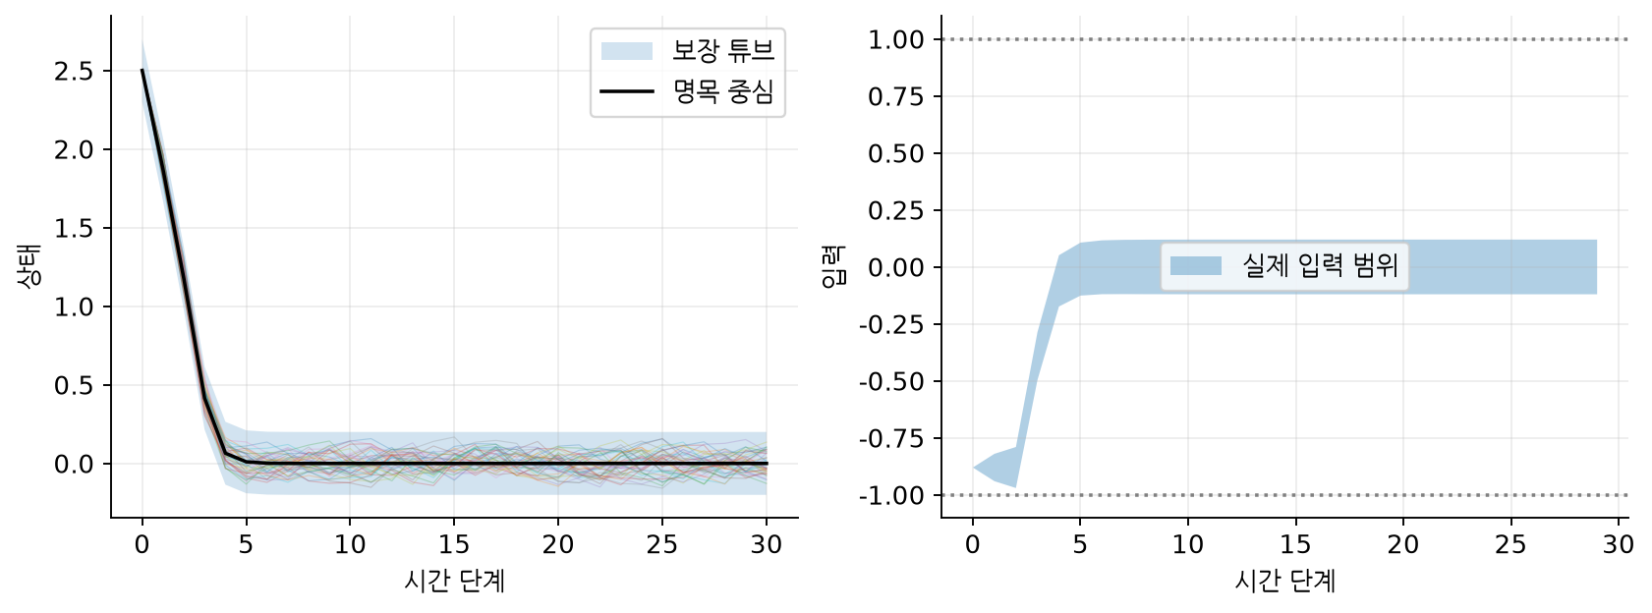
실습 결과
선형 가산 외란 시스템의 튜브 MPC — 실습 결과
보충 실습 · a=1.1 · K=−0.6 · |w|≤0.1 · N=6 · 초기상태 2.5
무작위 외란과 경계 외란을 포함한 402개 궤적을 계산했습니다. 오차 집합 불변성은 해석식으로, 명목 후보의 비용 감소와
실제 제약은 수치로 확인합니다.
Rawlings · Mayne · Diehl / 2판 1쇄 / 제3장 §3.5.3 · 인쇄 pp.228–234
35
Notes:
보충 실습 · a=1.1 · K=−0.6 · |w|≤0.1 · N=6 · 초기상태 2.5
무작위 외란과 경계 외란을 포함한 402개 궤적을 계산했습니다. 오차 집합 불변성은 해석식으로, 명목 후보의 비용 감소와 실제 제약은 수치로 확인합니다.
### 3.5.3 Tube-Based MPC of Linear Systems with Additive Disturbances — 선형 가산 외란 시스템의 튜브 MPC
**교재 인쇄 pp.228–234**
명목 QP에는 축소된 상태·입력 제약과 안정화 종단 조건을 사용합니다. 명목 중심을 다음 상태로 이동하면 기존 최적 입력 열을 이동한 후보가 다음 문제의 실행 가능성을 보장합니다. 아래 실습에서는 보조 피드백 K=-0.6과 명목 종단 LQR 이득 Kf를 구분합니다. 실제 상태는 원점 자체가 아니라 원점 주변 오차 집합에 접근합니다.

Slide 36
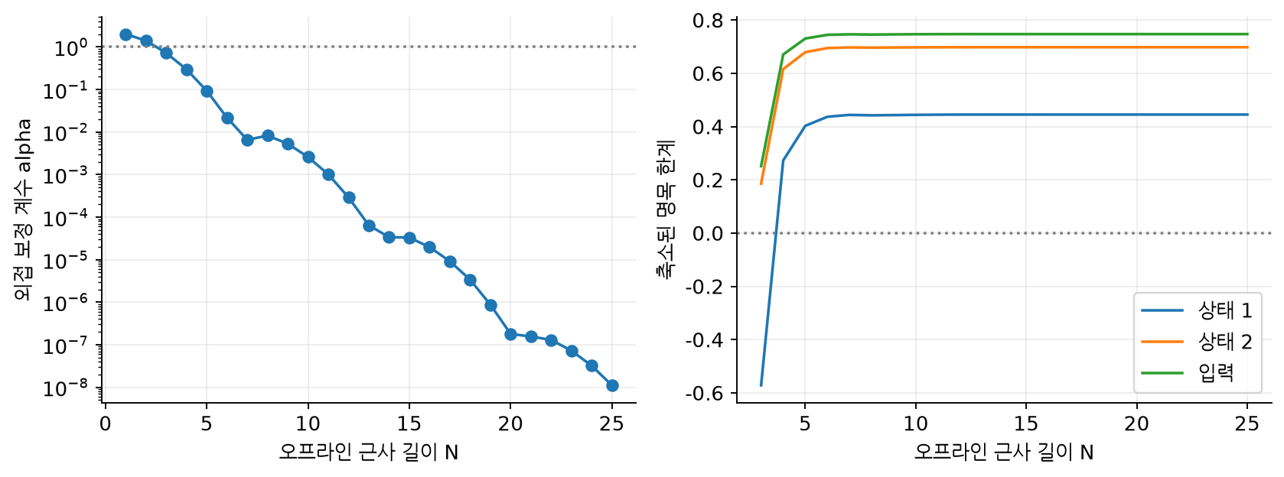
실습 결과
수축 조건과 축소 집합의 존재는 다릅니다
원본 Example 3.13 · 오프라인 근사 길이 N=1…25 · 꼭짓점 대조
α<1은 N=3부터지만 모든 명목 한계가 비음수인 것은 N=4부터입니다. 유한 오차 합을 외접 보정 없이 불변 집합으로 쓰지
않습니다.
Rawlings · Mayne · Diehl / 2판 1쇄 / 제3장 §3.5.3 · 인쇄 pp.228–234
36
Notes:
원본 Example 3.13 · 오프라인 근사 길이 N=1…25 · 꼭짓점 대조
α<1은 N=3부터지만 모든 명목 한계가 비음수인 것은 N=4부터입니다. 유한 오차 합을 외접 보정 없이 불변 집합으로 쓰지 않습니다.
### 3.5.3 Tube-Based MPC of Linear Systems with Additive Disturbances — 선형 가산 외란 시스템의 튜브 MPC
**교재 인쇄 pp.228–234**
명목 QP에는 축소된 상태·입력 제약과 안정화 종단 조건을 사용합니다. 명목 중심을 다음 상태로 이동하면 기존 최적 입력 열을 이동한 후보가 다음 문제의 실행 가능성을 보장합니다. 아래 실습에서는 보조 피드백 K=-0.6과 명목 종단 LQR 이득 Kf를 구분합니다. 실제 상태는 원점 자체가 아니라 원점 주변 오차 집합에 접근합니다.

Slide 37
교재 해설
3.5.4 명목 중심을 최적화하는 개선된 튜브 MPC
원본 교재의 절 순서에 따른 한글 해설
핵심 설명
중심 선택 조건
1
명목 초기상태도 결정 변수로 둡니다.
x−z₀ ∈ S
목적함수
2
실제 상태가 새 오차 집합 안에 있어야 합니다.
min_{z_0,v} V_{N}(z₀,v)
같은 상태에서의 비용 비교
3
기존 중심과 같은 시점의 명목 비용을
비교합니다.
새 최적 명목 비용 ≤ 기존 중심 비용
Rawlings · Mayne · Diehl / 2판 1쇄 / 제3장 §3.5.4 · 인쇄 pp.234–236
37
Notes:
### 3.5.4 Improved Tube-Based MPC of Linear Systems with Additive Disturbances — 명목 중심을 최적화하는 개선된 튜브 MPC
**교재 인쇄 pp.234–236**
현재 실제 상태가 새 튜브 안에 있다는 조건을 유지하면서 명목 초기상태도 최적화할 수 있습니다. 기존 중심이 후보로 남으면 최적 명목 비용은 그 후보보다 커지지 않습니다. 아래 스칼라 실습은 정확한 불변 구간을 사용하는 보충 구성입니다. 명목 비용 개선과 실제 누적 비용 개선은 같은 주장이 아닙니다.
$$
\min_{z_0,v}V_N(z_0,v)\quad\mathrm{s.t.}\quad x-z_0\in S
$$

Slide 38
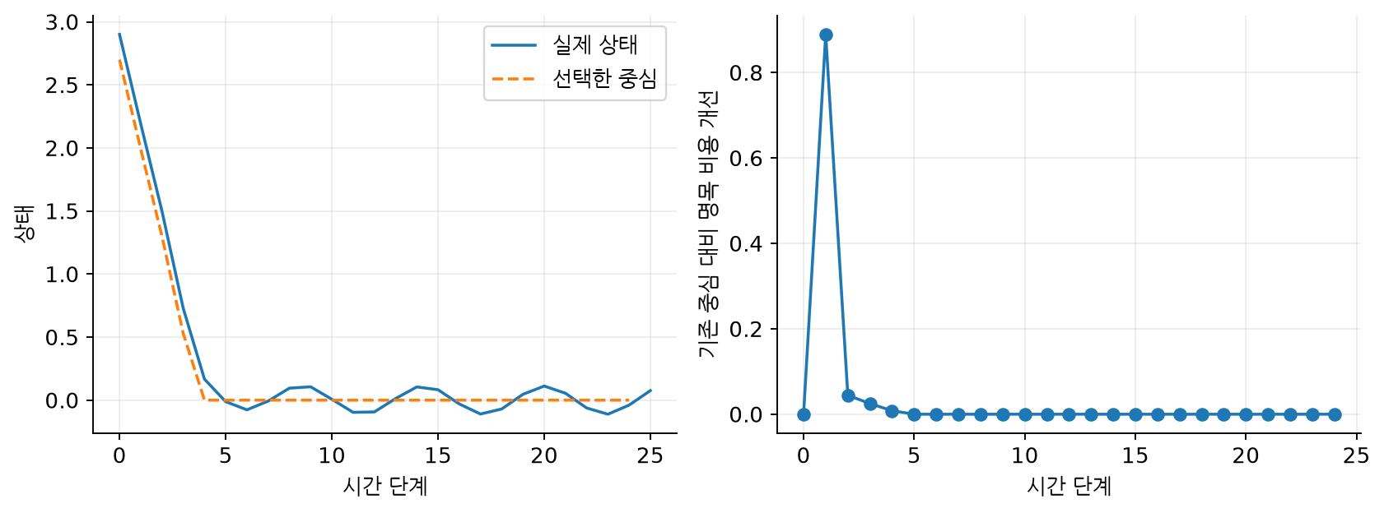
실습 결과
명목 중심을 최적화하는 개선된 튜브 MPC — 실습 결과
보충 실습 · 초기 실제 상태 2.9 · 초기 후보 중심 2.7 · 오차 반경 0.2
실제 상태가 축소 상태 한계 바깥에 있어도 적절한 중심을 선택할 수 있습니다. 이후 시점에서는 기존 중심을 후보로 삼아
실행 가능성과 명목 비용 개선을 확인합니다.
Rawlings · Mayne · Diehl / 2판 1쇄 / 제3장 §3.5.4 · 인쇄 pp.234–236
38
Notes:
보충 실습 · 초기 실제 상태 2.9 · 초기 후보 중심 2.7 · 오차 반경 0.2
실제 상태가 축소 상태 한계 바깥에 있어도 적절한 중심을 선택할 수 있습니다. 이후 시점에서는 기존 중심을 후보로 삼아 실행 가능성과 명목 비용 개선을 확인합니다.
### 3.5.4 Improved Tube-Based MPC of Linear Systems with Additive Disturbances — 명목 중심을 최적화하는 개선된 튜브 MPC
**교재 인쇄 pp.234–236**
현재 실제 상태가 새 튜브 안에 있다는 조건을 유지하면서 명목 초기상태도 최적화할 수 있습니다. 기존 중심이 후보로 남으면 최적 명목 비용은 그 후보보다 커지지 않습니다. 아래 스칼라 실습은 정확한 불변 구간을 사용하는 보충 구성입니다. 명목 비용 개선과 실제 누적 비용 개선은 같은 주장이 아닙니다.
$$
\min_{z_0,v}V_N(z_0,v)\quad\mathrm{s.t.}\quad x-z_0\in S
$$

Slide 39
핵심 관계
모델 오차를 빼면 설계한 튜브를 벗어납니다
보충 실습 · 실제 계수 a+Δa · |x|≤X를 가정한 조건부 경계
실제 오차 변화
e⁺ = (a+bK)e + w + Δa x
모델 불일치가 상태에 비례하는 추가 외란으로 나타남
유효 외란 상한
w̄_{new} = w̄ + |Δa| X
상태가 가정한 영역 안에 있을 때의 상한
재설계
s_{new} = w̄_{new} / (1−|a+bK|)
상태·입력·종단 조건도 함께 다시 확인
Rawlings · Mayne · Diehl / 2판 1쇄 / 제3장 §3.5.4 · 인쇄 pp.234–236
39
Notes:
### 3.5.4 Improved Tube-Based MPC of Linear Systems with Additive Disturbances — 명목 중심을 최적화하는 개선된 튜브 MPC
**교재 인쇄 pp.234–236**
현재 실제 상태가 새 튜브 안에 있다는 조건을 유지하면서 명목 초기상태도 최적화할 수 있습니다. 기존 중심이 후보로 남으면 최적 명목 비용은 그 후보보다 커지지 않습니다. 아래 스칼라 실습은 정확한 불변 구간을 사용하는 보충 구성입니다. 명목 비용 개선과 실제 누적 비용 개선은 같은 주장이 아닙니다.
$$
\min_{z_0,v}V_N(z_0,v)\quad\mathrm{s.t.}\quad x-z_0\in S
$$

Slide 40
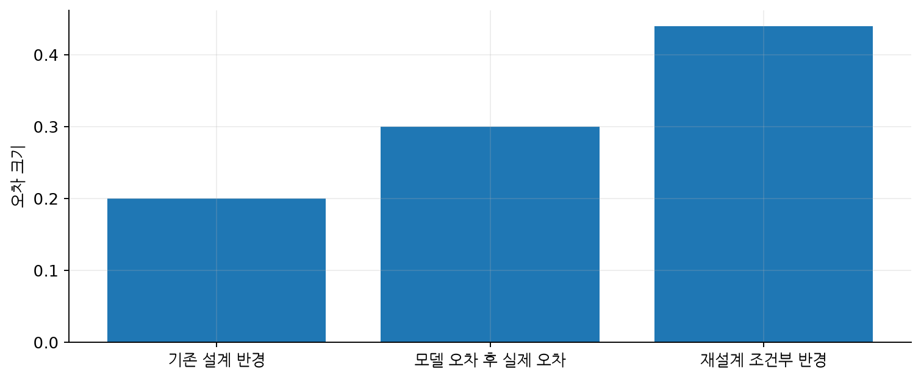
실습 결과
경계에서 모델 오차가 튜브를 깨는 한 단계 반례
보충 실습 · x=2.5 · e=0.2 · Δa=0.04 · 양의 최대 외란
기존 반경은 0.2지만 다음 실제 오차는 0.3입니다. 반경 0.44는 |x|≤3 조건부 계산이며 완성된 재설계 MPC의 증명은
아닙니다.
Rawlings · Mayne · Diehl / 2판 1쇄 / 제3장 §3.5.4 · 인쇄 pp.234–236
40
Notes:
보충 실습 · x=2.5 · e=0.2 · Δa=0.04 · 양의 최대 외란
기존 반경은 0.2지만 다음 실제 오차는 0.3입니다. 반경 0.44는 |x|≤3 조건부 계산이며 완성된 재설계 MPC의 증명은 아닙니다.
### 3.5.4 Improved Tube-Based MPC of Linear Systems with Additive Disturbances — 명목 중심을 최적화하는 개선된 튜브 MPC
**교재 인쇄 pp.234–236**
현재 실제 상태가 새 튜브 안에 있다는 조건을 유지하면서 명목 초기상태도 최적화할 수 있습니다. 기존 중심이 후보로 남으면 최적 명목 비용은 그 후보보다 커지지 않습니다. 아래 스칼라 실습은 정확한 불변 구간을 사용하는 보충 구성입니다. 명목 비용 개선과 실제 누적 비용 개선은 같은 주장이 아닙니다.
$$
\min_{z_0,v}V_N(z_0,v)\quad\mathrm{s.t.}\quad x-z_0\in S
$$

Slide 41
교재 해설
3.6 비선형 시스템의 튜브 MPC
원본 교재의 절 순서에 따른 한글 해설
핵심 설명
비선형 오차
1
오차 변화가 실제 상태와 중심 모두에
의존합니다.
e⁺ = f(x,u,w) − f(z,v,0)
시변 튜브
2
명목 경로를 추종하는 보조 MPC를 사용합니다.
X_{t} = {x: V(x,t)≤c}
분석 대상
3
값 함수의 시변 부분집합으로 튜브를
설명합니다.
다음 시점의 부분집합으로 이동
Rawlings · Mayne · Diehl / 2판 1쇄 / 제3장 §3.6 · 인쇄 pp.236–246
41
Notes:
## 3.6 Tube-Based MPC of Nonlinear Systems — 비선형 시스템의 튜브 MPC
**교재 인쇄 pp.236–246**
비선형 모델의 오차 변화는 일반적으로 오차 하나만의 선형식으로 분리되지 않습니다. 교재는 명목 경로를 따라가는 보조 MPC와 시변 값 함수의 부분집합으로 튜브를 설명합니다. 선형 불변 집합 계산을 그대로 대입할 수는 없습니다.
$$
e^+=f(x,u,w)-f(z,v,0)
$$

Slide 42
교재 해설
3.6.1 명목 궤적
원본 교재의 절 순서에 따른 한글 해설
핵심 설명
명목 경로
1
축소된 상태·입력 제약으로 중심 경로를
계산합니다.
z_{j+1} = f(z_{j},v_{j},0)
종단 등식
2
명목 종단 상태를 0으로 고정합니다.
z_{N} = 0
구간 이후
3
구간 뒤의 명목 상태·입력을 0으로 연장합니다.
z_{j} = v_{j} = 0 (j≥N)
Rawlings · Mayne · Diehl / 2판 1쇄 / 제3장 §3.6.1 · 인쇄 pp.238
42
Notes:
### 3.6.1 The Nominal Trajectory — 명목 궤적
**교재 인쇄 pp.238**
명목 경로는 원래 제약에서 여유를 둔 상태·입력 한계를 지키도록 생성합니다. 이 절의 구성에서는 명목 종단 상태를 0으로 고정하고 이후 명목 상태와 입력을 0으로 연장합니다. 명목 경로가 실행 가능하다는 사실과 실제 불확실한 경로의 제약 만족은 구분해야 합니다.

Slide 43
교재 해설
3.6.2 명목 경로를 추종하는 보조 MPC
원본 교재의 절 순서에 따른 한글 해설
핵심 설명
보조 제어 비용
1
현재 실제 상태에서 미래 편차를 예측합니다.
J_{a} = Σ_{j} ℓ(x_{j}−z_{j},u_{j}−v_{j})+V_{f}
직접 입력 제약
2
상태 편차와 입력 편차를 함께 벌점화합니다.
u_{j} ∈ U
실제 적용
3
국소 최적화의 수치 성공과 강인 증명을
구분합니다.
보조 최적 입력의 첫 항
Rawlings · Mayne · Diehl / 2판 1쇄 / 제3장 §3.6.2 · 인쇄 pp.238–242
43
Notes:
### 3.6.2 Model Predictive Controller — 명목 경로를 추종하는 보조 MPC
**교재 인쇄 pp.238–242**
보조 MPC는 현재 실제 상태에서 시작하여 명목 경로와의 상태·입력 편차 비용을 최소화합니다. 교재의 이 구성은 입력 제약을 직접 사용하며, 상태·종단 조건은 가중 종단 비용과 부분집합 논리로 분석합니다. 아래의 유한 구간 SLSQP 실습은 이 추종 구조를 보여 주는 보충 예이며 교재 정리의 모든 상수를 검증한 것은 아닙니다.
$$
J_a=\sum_{j=0}^{H-1}\left(\|x_j-z_{t+j}\|_Q^2+\|u_j-v_{t+j}\|_R^2\right)+V_f(x_H)
$$

Slide 44
교재 해설
3.6.3 명목 입력·상태 제약 집합의 선택
원본 교재의 절 순서에 따른 한글 해설
핵심 설명
명목 한계
1
명목 입력에 보조 제어용 여유를 남깁니다.
|z|≤1.2, |v|≤0.7
별도 상쇄 피드백의 오차
2
실제 튜브가 상태 한계 안에 들어가야 합니다.
e⁺ = 0.4e + w
상쇄 피드백의 보장 반경
3
서로 다른 제어기의 보장 조건을 구분합니다.
s = 0.02 / (1−0.4)
Rawlings · Mayne · Diehl / 2판 1쇄 / 제3장 §3.6.3 · 인쇄 pp.242–246
44
Notes:
### 3.6.3 Choosing the Nominal Constraint Sets Ū and X̄ — 명목 입력·상태 제약 집합의 선택
**교재 인쇄 pp.242–246**
명목 제어에 사용할 입력과 외란 억제를 위한 입력 여유를 나누고, 실제 튜브가 상태 제약 안에 놓이도록 명목 한계를 선택합니다. 아래에서는 보조 MPC를 수치적으로 검사하고, 별도의 비선형 상쇄 피드백에 대해서는 스칼라 오차 경계를 해석적으로 보입니다. 상쇄 피드백의 증명을 보조 MPC의 보장으로 옮겨 쓰지 않습니다.

Slide 45
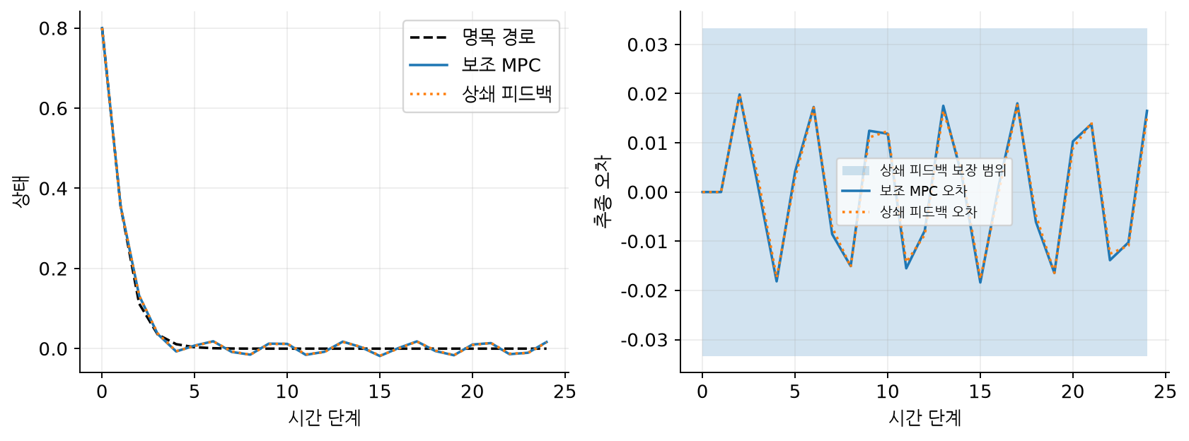
실습 결과
명목 입력·상태 제약 집합의 선택 — 실습 결과
보충 실습 · f(x,u)=0.85x+0.05x³+0.5u · |w|≤0.02 · 명목 구간 8
보조 MPC는 선택한 외란에서 수치적으로 확인했습니다. 음영의 해석적 오차 경계는 별도의 비선형 상쇄 피드백에 대한
보장이며, 두 제어기의 보장을 혼동하지 않습니다.
Rawlings · Mayne · Diehl / 2판 1쇄 / 제3장 §3.6.3 · 인쇄 pp.242–246
45
Notes:
보충 실습 · f(x,u)=0.85x+0.05x³+0.5u · |w|≤0.02 · 명목 구간 8
보조 MPC는 선택한 외란에서 수치적으로 확인했습니다. 음영의 해석적 오차 경계는 별도의 비선형 상쇄 피드백에 대한 보장이며, 두 제어기의 보장을 혼동하지 않습니다.
### 3.6.3 Choosing the Nominal Constraint Sets Ū and X̄ — 명목 입력·상태 제약 집합의 선택
**교재 인쇄 pp.242–246**
명목 제어에 사용할 입력과 외란 억제를 위한 입력 여유를 나누고, 실제 튜브가 상태 제약 안에 놓이도록 명목 한계를 선택합니다. 아래에서는 보조 MPC를 수치적으로 검사하고, 별도의 비선형 상쇄 피드백에 대해서는 스칼라 오차 경계를 해석적으로 보입니다. 상쇄 피드백의 증명을 보조 MPC의 보장으로 옮겨 쓰지 않습니다.

Slide 46
교재 해설
3.7 확률적 MPC
원본 교재의 절 순서에 따른 한글 해설
핵심 설명
기대 비용
1
기대 비용과 확률 제약을 구분합니다.
min_{π} E[J(x,π,w)]
확률 제약
2
외란 분포와 독립성 가정을 명시합니다.
P(x_{j} ∈ X) ≥ 1−ε
무계 외란의 주의점
3
무계 외란에서는 강제약 보장이 제한됩니다.
가우스 외란은 유한 범위에 갇히지 않음
Rawlings · Mayne · Diehl / 2판 1쇄 / 제3장 §3.7 · 인쇄 pp.246–257
46
Notes:
## 3.7 Stochastic MPC — 확률적 MPC
**교재 인쇄 pp.246–257**
확률적 MPC는 외란의 확률 모델을 사용합니다. 기대 비용을 최소화하는 것과 위반 확률을 제한하는 것은 다른 목표입니다. 무계 외란에 선형 오차 피드백을 쓰면서 모든 상태·입력에 유계의 강제약을 요구하면 양립할 수 없는 경우가 생깁니다.

Slide 47
교재 해설
3.7.1 확률적 제약의 의미
원본 교재의 절 순서에 따른 한글 해설
핵심 설명
분산 재귀
1
개별 시점 확률과 구간 전체 확률을
구분합니다.
σ_{j+1}² = ρ²σ_{j}² + σ_{w}²
양측 시점별 여유
2
분산을 전파하여 가우스 오차 여유를 구합니다.
m_{j} = Φ⁻¹(1−ε/2) σ_{j}
합집합 상계
3
전체 위험 예산을 시점별로 배분할 수
있습니다.
P(한 번 이상 위반) ≤ Σ_{j} ε_{j}
Rawlings · Mayne · Diehl / 2판 1쇄 / 제3장 §3.7.1 · 인쇄 pp.246–248
47
Notes:
### 3.7.1 Introduction — 확률적 제약의 의미
**교재 인쇄 pp.246–248**
각 시점에서 95% 제약 만족을 보장해도 구간 전체가 95% 확률로 안전하다는 뜻은 아닙니다. 결합 사건을 직접 다루거나 합집합 상계로 전체 위험을 배분해야 합니다. 다음 실습의 가우스 오차는 분산 재귀가 정확한 별도 예이며, 뒤의 유계 외란 튜브 제어와 가정을 구분합니다.
$$
\sigma_{j+1}^2=\rho^2\sigma_j^2+\sigma_w^2,\qquad m_j=\Phi^{-1}(1-\epsilon_j/2)\sigma_j,\qquad\sum_j\epsilon_j\le\epsilon
$$

Slide 48
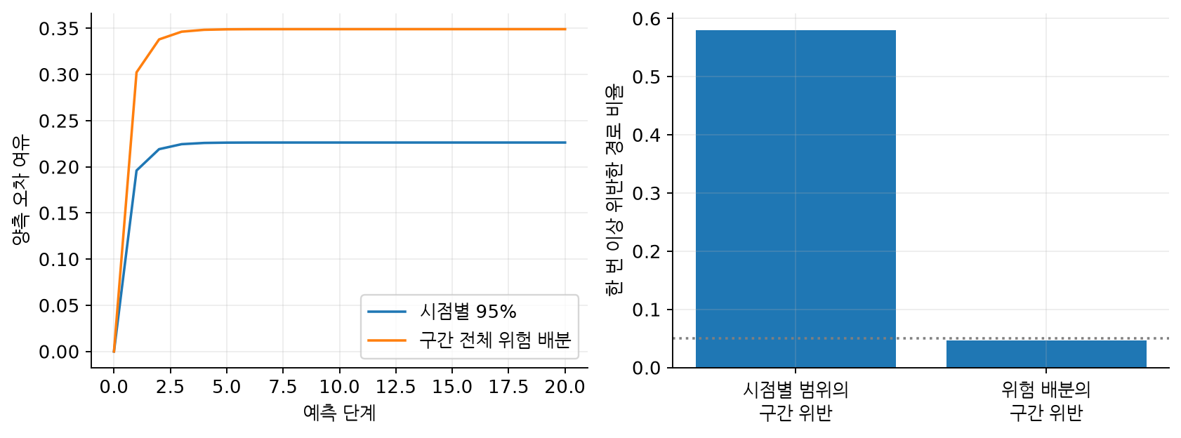
실습 결과
확률적 제약의 의미 — 실습 결과
보충 실습 · 가우스 외란 표준편차 0.1 · ρ=0.5 · 20단계 · 30,000개 경로
각 시점의 95% 범위와 구간 전체 95%를 위한 보수적인 범위를 비교합니다. 구간 전체 위반은 별도 사건으로 세며, 표본
빈도는 이론적 보장 자체가 아닙니다.
Rawlings · Mayne · Diehl / 2판 1쇄 / 제3장 §3.7.1 · 인쇄 pp.246–248
48
Notes:
보충 실습 · 가우스 외란 표준편차 0.1 · ρ=0.5 · 20단계 · 30,000개 경로
각 시점의 95% 범위와 구간 전체 95%를 위한 보수적인 범위를 비교합니다. 구간 전체 위반은 별도 사건으로 세며, 표본 빈도는 이론적 보장 자체가 아닙니다.
### 3.7.1 Introduction — 확률적 제약의 의미
**교재 인쇄 pp.246–248**
각 시점에서 95% 제약 만족을 보장해도 구간 전체가 95% 확률로 안전하다는 뜻은 아닙니다. 결합 사건을 직접 다루거나 합집합 상계로 전체 위험을 배분해야 합니다. 다음 실습의 가우스 오차는 분산 재귀가 정확한 별도 예이며, 뒤의 유계 외란 튜브 제어와 가정을 구분합니다.
$$
\sigma_{j+1}^2=\rho^2\sigma_j^2+\sigma_w^2,\qquad m_j=\Phi^{-1}(1-\epsilon_j/2)\sigma_j,\qquad\sum_j\epsilon_j\le\epsilon
$$

Slide 49
교재 해설
3.7.2 확률적 안정화 조건
원본 교재의 절 순서에 따른 한글 해설
핵심 설명
평균 제곱 재귀
1
지속 잡음에서는 분산이 0으로 가지 않을 수
있습니다.
E[(e⁺)²] = ρ²E[e²] + σ_{w}²
정상 분산
2
기대 감소 조건과 정상 분산을 살펴봅니다.
σ∞² = σ_{w}² / (1−ρ²)
구분
3
유계 종단 집합과 무계 외란의 충돌을
확인합니다.
평균이 0 ≠ 모든 경로가 원점으로 수렴
Rawlings · Mayne · Diehl / 2판 1쇄 / 제3장 §3.7.2 · 인쇄 pp.248
49
Notes:
### 3.7.2 Stabilizing Conditions — 확률적 안정화 조건
**교재 인쇄 pp.248**
지속 잡음이 있으면 모든 궤적의 원점 수렴 대신 기대값, 평균 제곱, 정상 분포 등 적절한 안정성 개념을 정해야 합니다. 교재는 무계 외란에서 유계 종단 집합의 강인 불변성을 요구하는 어려움을 설명합니다. 다음 실습은 제약 없는 안정한 확률 오차계의 분산 수렴을 보여 주며 완전한 확률적 MPC 안정성 증명은 아닙니다.
$$
\mathbb E[e_{k+1}^2]=\rho^2\mathbb E[e_k^2]+\sigma_w^2,\qquad\sigma_\infty^2=\frac{\sigma_w^2}{1-\rho^2}
$$

Slide 50
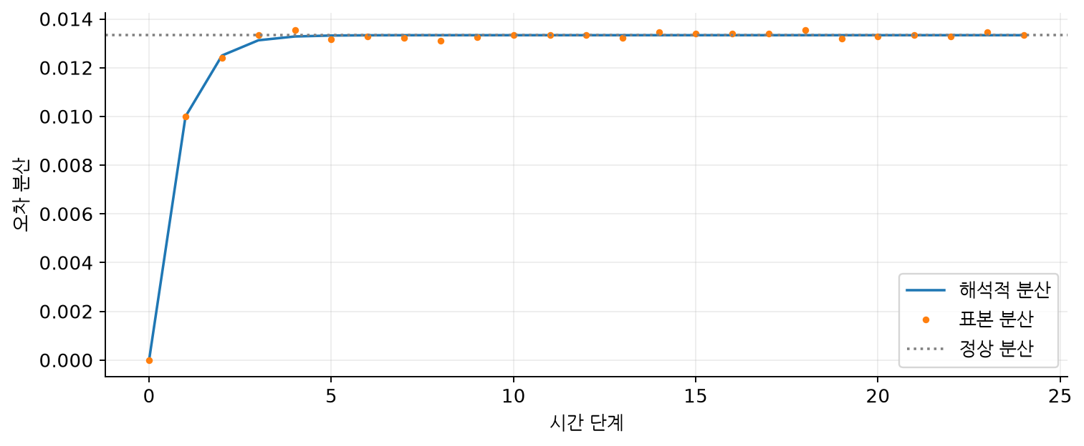
실습 결과
확률적 안정화 조건 — 실습 결과
보충 실습 · ρ=0.5 · 가우스 잡음 표준편차 0.1 · 30,000개 경로
안정한 오차계의 분산은 양의 정상값에 접근합니다. 해석적 재귀와 독립 경로의 표본 분산을 비교하며, 원점으로의 경로별
수렴으로 해석하지 않습니다.
Rawlings · Mayne · Diehl / 2판 1쇄 / 제3장 §3.7.2 · 인쇄 pp.248
50
Notes:
보충 실습 · ρ=0.5 · 가우스 잡음 표준편차 0.1 · 30,000개 경로
안정한 오차계의 분산은 양의 정상값에 접근합니다. 해석적 재귀와 독립 경로의 표본 분산을 비교하며, 원점으로의 경로별 수렴으로 해석하지 않습니다.
### 3.7.2 Stabilizing Conditions — 확률적 안정화 조건
**교재 인쇄 pp.248**
지속 잡음이 있으면 모든 궤적의 원점 수렴 대신 기대값, 평균 제곱, 정상 분포 등 적절한 안정성 개념을 정해야 합니다. 교재는 무계 외란에서 유계 종단 집합의 강인 불변성을 요구하는 어려움을 설명합니다. 다음 실습은 제약 없는 안정한 확률 오차계의 분산 수렴을 보여 주며 완전한 확률적 MPC 안정성 증명은 아닙니다.
$$
\mathbb E[e_{k+1}^2]=\rho^2\mathbb E[e_k^2]+\sigma_w^2,\qquad\sigma_\infty^2=\frac{\sigma_w^2}{1-\rho^2}
$$

Slide 51
교재 해설
3.7.3 확률적 최적화
원본 교재의 절 순서에 따른 한글 해설
핵심 설명
교재의 충분 표본 수 형태
1
학습 표본 경로 전체를 포함하는 여유를
구합니다.
M ≥ (2/ε)[ln(1/β)+d]
이 실습의 결정 변수
2
위반 확률 ε와 설계 실패 확률 β를 구분합니다.
m = max_{r,j} |e_{j}^{(r)}|
스칼라 최대값의 정확한 경계
3
설계에 쓰지 않은 독립 경로로 검증합니다.
설계 실패 확률 ≤ (1−ε)^{M}
Rawlings · Mayne · Diehl / 2판 1쇄 / 제3장 §3.7.3 · 인쇄 pp.248–249
51
Notes:
### 3.7.3 Stochastic Optimization — 확률적 최적화
**교재 인쇄 pp.248–249**
시나리오 설계는 표본 외란 경로에 대해 제약을 부과하여 계산 가능한 문제로 바꿉니다. ε는 새 경로의 위반 확률 목표이고 β는 표본으로 설계한 해가 그 목표를 만족하지 못할 확률입니다. 독립적인 검증 경로의 경험 빈도는 또 다른 표본 통계입니다. 아래에서는 구간 최대 절대 오차의 최댓값을 여유로 선택하는 스칼라 시나리오 문제를 풉니다.
$$
M\ge\frac{2}{\epsilon}\left(\log\frac1\beta+d\right),\qquad m=\max_{r=1,\ldots,M}\max_{j=0,\ldots,N}|e_j^{(r)}|
$$

Slide 52
핵심 관계
세 가지 확률을 구분해 보고합니다
설계 데이터와 검증 데이터는 독립적으로 생성합니다
외란 위험 목표
P(새 경로가 설계 여유 초과) ≤ ε
고정된 설계의 실제 위반 확률을 ε 이하로 제한
설계 실패
β ≥ P(설계의 실제 위반 확률 > ε)
설계 표본 자체를 다시 뽑는 실험의 확률
검증 불확실성
독립 위반 횟수 + 단측 신뢰상한
관측 빈도만으로 확률 0이나 강인성을 주장하지 않음
Rawlings · Mayne · Diehl / 2판 1쇄 / 제3장 §3.7.3 · 인쇄 pp.248–249
52
Notes:
### 3.7.3 Stochastic Optimization — 확률적 최적화
**교재 인쇄 pp.248–249**
시나리오 설계는 표본 외란 경로에 대해 제약을 부과하여 계산 가능한 문제로 바꿉니다. ε는 새 경로의 위반 확률 목표이고 β는 표본으로 설계한 해가 그 목표를 만족하지 못할 확률입니다. 독립적인 검증 경로의 경험 빈도는 또 다른 표본 통계입니다. 아래에서는 구간 최대 절대 오차의 최댓값을 여유로 선택하는 스칼라 시나리오 문제를 풉니다.
$$
M\ge\frac{2}{\epsilon}\left(\log\frac1\beta+d\right),\qquad m=\max_{r=1,\ldots,M}\max_{j=0,\ldots,N}|e_j^{(r)}|
$$

Slide 53
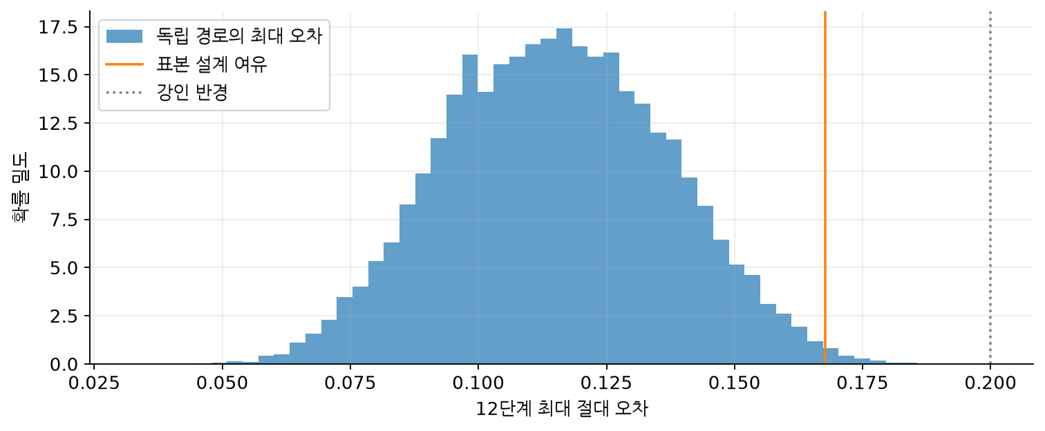
실습 결과
확률적 최적화 — 실습 결과
보충 실습 · 균등 외란 ±0.1 · 12단계 · ε=0.05 · β=0.01 · 결정 변수 1개
구간 최대 오차를 하나의 표본값으로 다룹니다. 독립 검증의 위반 빈도와 상측 신뢰한계를 함께 기록하며, 유계 외란의 강인
반경과 비교합니다.
Rawlings · Mayne · Diehl / 2판 1쇄 / 제3장 §3.7.3 · 인쇄 pp.248–249
53
Notes:
보충 실습 · 균등 외란 ±0.1 · 12단계 · ε=0.05 · β=0.01 · 결정 변수 1개
구간 최대 오차를 하나의 표본값으로 다룹니다. 독립 검증의 위반 빈도와 상측 신뢰한계를 함께 기록하며, 유계 외란의 강인 반경과 비교합니다.
### 3.7.3 Stochastic Optimization — 확률적 최적화
**교재 인쇄 pp.248–249**
시나리오 설계는 표본 외란 경로에 대해 제약을 부과하여 계산 가능한 문제로 바꿉니다. ε는 새 경로의 위반 확률 목표이고 β는 표본으로 설계한 해가 그 목표를 만족하지 못할 확률입니다. 독립적인 검증 경로의 경험 빈도는 또 다른 표본 통계입니다. 아래에서는 구간 최대 절대 오차의 최댓값을 여유로 선택하는 스칼라 시나리오 문제를 풉니다.
$$
M\ge\frac{2}{\epsilon}\left(\log\frac1\beta+d\right),\qquad m=\max_{r=1,\ldots,M}\max_{j=0,\ldots,N}|e_j^{(r)}|
$$

Slide 54
핵심 관계
최대값 설계와 무위반 검증의 정확식을 사용합니다
보충 실습 · 일반 시나리오 문제와 단일 최대값 문제를 구분
특별한 설계 문제
P(설계 실패) = (1−ε)^{M}
연속 분포에서 독립 경로 최대값 M개의 최대값을 선택
최소 설계 표본
M ≥ log(β) / log(1−ε)
스칼라 최대값 문제에만 적용 · 정수 올림
무위반 검증 상한
p_{upper} = 1−0.05^{1/n}
독립 n회 모두 무위반일 때 95% 단측 신뢰상한
Rawlings · Mayne · Diehl / 2판 1쇄 / 제3장 §3.7.3 · 인쇄 pp.248–249
54
Notes:
### 3.7.3 Stochastic Optimization — 확률적 최적화
**교재 인쇄 pp.248–249**
시나리오 설계는 표본 외란 경로에 대해 제약을 부과하여 계산 가능한 문제로 바꿉니다. ε는 새 경로의 위반 확률 목표이고 β는 표본으로 설계한 해가 그 목표를 만족하지 못할 확률입니다. 독립적인 검증 경로의 경험 빈도는 또 다른 표본 통계입니다. 아래에서는 구간 최대 절대 오차의 최댓값을 여유로 선택하는 스칼라 시나리오 문제를 풉니다.
$$
M\ge\frac{2}{\epsilon}\left(\log\frac1\beta+d\right),\qquad m=\max_{r=1,\ldots,M}\max_{j=0,\ldots,N}|e_j^{(r)}|
$$

Slide 55
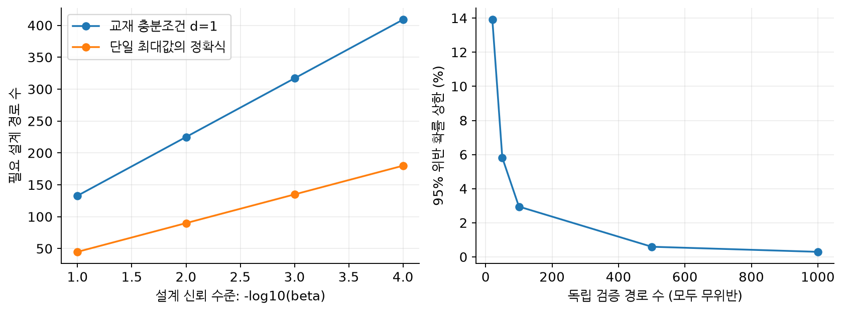
실습 결과
무위반 100회는 위반 확률 0을 뜻하지 않습니다
보충 실습 · 설계 ε=0.05 · 검증 95% 단측 신뢰상한
ε=0.05, β=0.01이면 최대값 설계 최소 표본은 90개입니다. 독립 100회 무위반이어도 상측 신뢰한계는 약 2.95%입니다.
Rawlings · Mayne · Diehl / 2판 1쇄 / 제3장 §3.7.3 · 인쇄 pp.248–249
55
Notes:
보충 실습 · 설계 ε=0.05 · 검증 95% 단측 신뢰상한
ε=0.05, β=0.01이면 최대값 설계 최소 표본은 90개입니다. 독립 100회 무위반이어도 상측 신뢰한계는 약 2.95%입니다.
### 3.7.3 Stochastic Optimization — 확률적 최적화
**교재 인쇄 pp.248–249**
시나리오 설계는 표본 외란 경로에 대해 제약을 부과하여 계산 가능한 문제로 바꿉니다. ε는 새 경로의 위반 확률 목표이고 β는 표본으로 설계한 해가 그 목표를 만족하지 못할 확률입니다. 독립적인 검증 경로의 경험 빈도는 또 다른 표본 통계입니다. 아래에서는 구간 최대 절대 오차의 최댓값을 여유로 선택하는 스칼라 시나리오 문제를 풉니다.
$$
M\ge\frac{2}{\epsilon}\left(\log\frac1\beta+d\right),\qquad m=\max_{r=1,\ldots,M}\max_{j=0,\ldots,N}|e_j^{(r)}|
$$

Slide 56
교재 해설
3.7.4 선형 제약 시스템의 확률적 튜브 MPC
원본 교재의 절 순서에 따른 한글 해설
핵심 설명
입력 축소
1
입력에는 강인 여유를 유지합니다.
|v| ≤ u_{max} − |K|s
확률적 상태 축소
2
상태에는 확률적 여유를 사용할 수 있습니다.
|z_{j}| ≤ x_{max} − m
실습의 강인 종단
3
종단 이후에는 강인하게 안전한 동작으로
이어집니다.
z_{N} = 0, S ⊆ X
Rawlings · Mayne · Diehl / 2판 1쇄 / 제3장 §3.7.4 · 인쇄 pp.249–257
56
Notes:
### 3.7.4 Tube-Based Stochastic MPC for Linear Constrained Systems — 선형 제약 시스템의 확률적 튜브 MPC
**교재 인쇄 pp.249–257**
교재의 이 구성은 유계 확률 외란을 사용합니다. 입력은 강인 오차 반경으로 축소하여 항상 한계를 지키고, 상태는 표본 설계 여유로 완화합니다. 명목 종단 상태를 강인하게 안전한 집합에 넣으면 이후 상태 제약을 강인하게 보장할 수 있습니다. 아래에서는 초기 시점에 길이 12의 명목 계획을 구해 이후 0으로 연장하며, 실제 상태로 명목 중심을 재설정하지 않습니다.
$$
|v_j|\le u_{\max}-|K|s,\qquad |z_j|\le x_{\max}-m,\qquad z_N=0
$$

Slide 57
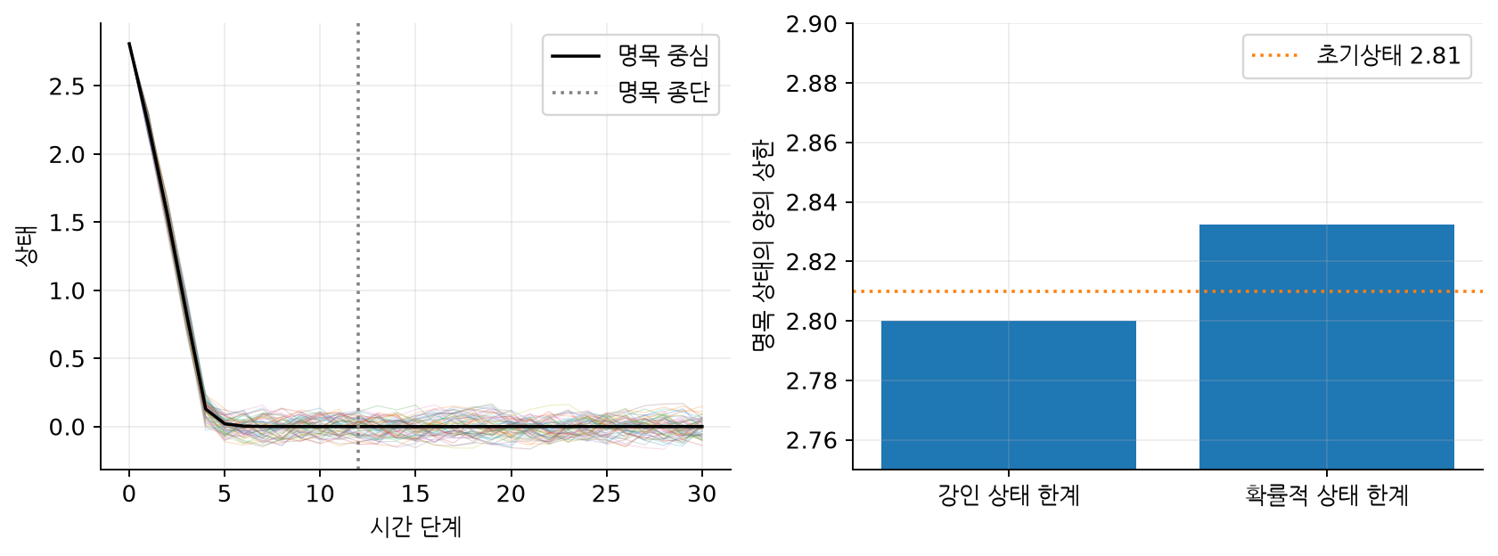
실습 결과
선형 제약 시스템의 확률적 튜브 MPC — 실습 결과
보충 실습 · 균등 외란 ±0.1 · 초기상태 2.81 · N=12 · 명목 종단 상태 0
계획 구간의 상태 여유는 확률적으로 설계하고 입력과 종단 이후는 유계 외란 전체에 대해 다룹니다. 이번 경로들의 실제
위반이 0이어도 확률 0을 증명한 것은 아닙니다.
Rawlings · Mayne · Diehl / 2판 1쇄 / 제3장 §3.7.4 · 인쇄 pp.249–257
57
Notes:
보충 실습 · 균등 외란 ±0.1 · 초기상태 2.81 · N=12 · 명목 종단 상태 0
계획 구간의 상태 여유는 확률적으로 설계하고 입력과 종단 이후는 유계 외란 전체에 대해 다룹니다. 이번 경로들의 실제 위반이 0이어도 확률 0을 증명한 것은 아닙니다.
### 3.7.4 Tube-Based Stochastic MPC for Linear Constrained Systems — 선형 제약 시스템의 확률적 튜브 MPC
**교재 인쇄 pp.249–257**
교재의 이 구성은 유계 확률 외란을 사용합니다. 입력은 강인 오차 반경으로 축소하여 항상 한계를 지키고, 상태는 표본 설계 여유로 완화합니다. 명목 종단 상태를 강인하게 안전한 집합에 넣으면 이후 상태 제약을 강인하게 보장할 수 있습니다. 아래에서는 초기 시점에 길이 12의 명목 계획을 구해 이후 0으로 연장하며, 실제 상태로 명목 중심을 재설정하지 않습니다.
$$
|v_j|\le u_{\max}-|K|s,\qquad |z_j|\le x_{\max}-m,\qquad z_N=0
$$

Slide 58
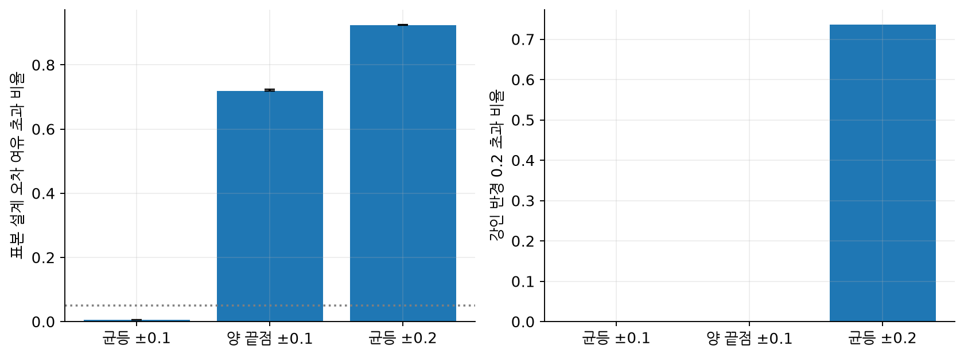
실습 결과
외란 분포가 달라지면 확률 보장을 다시 확인합니다
보충 실습 · 같은 표본 설계 여유 · 분포별 독립 20,000 경로 · 길이 12
같은 ±0.1 범위라도 양 끝점에 집중된 외란은 확률적 여유를 더 자주 넘습니다. 강인 반경과 확률적 여유의 초과 사건을
구분하세요.
Rawlings · Mayne · Diehl / 2판 1쇄 / 제3장 §3.7.4 · 인쇄 pp.249–257
58
Notes:
보충 실습 · 같은 표본 설계 여유 · 분포별 독립 20,000 경로 · 길이 12
같은 ±0.1 범위라도 양 끝점에 집중된 외란은 확률적 여유를 더 자주 넘습니다. 강인 반경과 확률적 여유의 초과 사건을 구분하세요.
### 3.7.4 Tube-Based Stochastic MPC for Linear Constrained Systems — 선형 제약 시스템의 확률적 튜브 MPC
**교재 인쇄 pp.249–257**
교재의 이 구성은 유계 확률 외란을 사용합니다. 입력은 강인 오차 반경으로 축소하여 항상 한계를 지키고, 상태는 표본 설계 여유로 완화합니다. 명목 종단 상태를 강인하게 안전한 집합에 넣으면 이후 상태 제약을 강인하게 보장할 수 있습니다. 아래에서는 초기 시점에 길이 12의 명목 계획을 구해 이후 0으로 연장하며, 실제 상태로 명목 중심을 재설정하지 않습니다.
$$
|v_j|\le u_{\max}-|K|s,\qquad |z_j|\le x_{\max}-m,\qquad z_N=0
$$

Slide 59
교재 해설
3.8 문헌 해설
원본 교재의 절 순서에 따른 한글 해설
핵심 설명
외란 모델
1
어떤 외란과 어떤 정책을 허용하는지
확인합니다.
유계 집합 / 확률 분포
제약의 의미
2
보장의 사건·영역·확률을 정확히 읽습니다.
모든 외란 / 확률적 사건
계산 위치
3
오프라인 준비와 온라인 계산 비용을
구분합니다.
오프라인 집합·표본 / 온라인 제어
Rawlings · Mayne · Diehl / 2판 1쇄 / 제3장 §3.8 · 인쇄 pp.257–262
59
Notes:
## 3.8 Notes — 문헌 해설
**교재 인쇄 pp.257–262**
관련 연구를 읽을 때 불확실성 집합, 정책의 매개변수화, 강인·확률적 제약, 온라인·오프라인 계산을 비교합니다. 교재의 문헌 논의는 해당 판의 시점을 기준으로 하며 현재 기법 전체를 평가하는 자료는 아닙니다.

Slide 60
교재 해설
3.9 연습문제
원본 교재의 절 순서에 따른 한글 해설
핵심 설명
보충 과제
1
3.2: 최대값 차이 부등식의 증명
외란 크기와 이득을 바꿔 튜브 계산
확률 비교
2
3.3: 중심 제약을 선형 부등식으로 표현
개별 시점 / 전체 구간 / 설계 실패
검증 구분
3
3.6: 강인 MPC의 축소 제약과 시뮬레이션
해석적 경계 / 독립 표본 결과
Rawlings · Mayne · Diehl / 2판 1쇄 / 제3장 §3.9 · 인쇄 pp.262–268
60
Notes:
## 3.9 Exercises — 연습문제
**교재 인쇄 pp.262–268**
교재 연습문제 3.2는 최대값 차이 부등식, 3.3은 튜브 중심 제약의 동치 표현, 3.6은 강인 MPC 시뮬레이션을 다룹니다. 원본 문제는 교재의 번호로 확인하세요. 아래에는 이번 보충 예제를 확장하는 과제와 힌트를 제공합니다.

Slide 61
실행과 참고
노트북에서 가정을 바꾸고 다시 확인하세요
Rawlings · Mayne · Diehl, 2nd edition, 1st printing (2017)
핵심 설명
시작 위치
1
공통 환경 준비 코드 두 셀을 실행한 뒤 개별
실습을 실행합니다.
GitHub README의 제3장 Colab
편집과 재생성
2
원본 재현과 직접 만든 보충 실습의 범위를
표시했습니다.
노트북 → 그림 → PPT → PDF
다음 장
3
전체 증명과 연습문제의 해답집은 아닙니다.
상태 추정과 이동 구간 추정
Colab에서 제3장 노트북 열기
Rawlings · Mayne · Diehl / 2판 1쇄 / 제3장 · 인쇄 pp.193–268
61

